Slide 1
«Теміртау қаласының тілдерді дамыту орталығы» КММ тіл саясатын жүзеге асыру жөніндегі 2023 жылдың есебі
Теміртау,2023

Slide 2
Орталық жұмысының негізгі бағыттары
Мемлекеттік тілді қоғамның барлық салаларына енгізу мақсатында мемлекеттік қызметшілерді және басқа санаттағы азаматтарға мемлекеттік тілді оқыту жұмысын жетілдіру;
Қаланың ересек тұрғындарына мемлекеттік және ағылшын, орыс тілдерін үйренуге жағдай жасау;
Мемлекеттік тілдің қолданыс аясын кеңейту
Тіл саясаты бойынша іс-шаралар өткізуді жүзеге асыру;

Slide 3
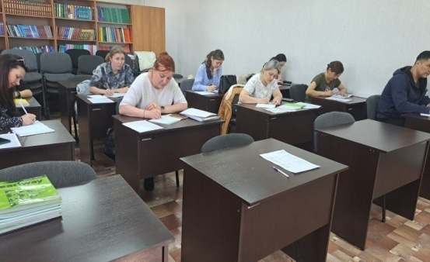
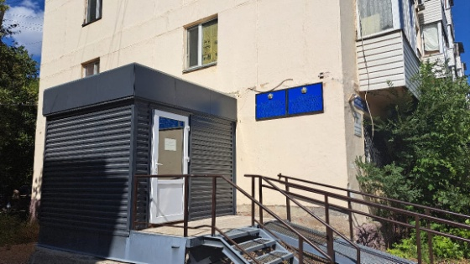
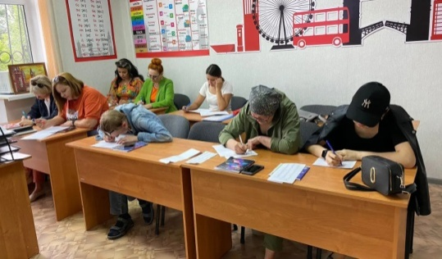
«Теміртау қаласының тілдерді дамыту орталығы» КММ Теміртау қаласының әкімдігінің қолдауымен, «Теміртау қаласының мәдениет,тілдерді дамыту, спорт және дене шынықтыру бөлімі» ММ жанынан 2014 жылдың қаңтар айында құрылды.

Slide 4
2014-2023 жылдары қазақ, орыс, ағылшын тілдеріне
деңгейлеп оқыту курстарына қамтылғандар көрсеткіші

Slide 5
01
Қазақ тілі
1-кезеңде – 201
2-кезеңде – 170
3-кезеңде – 179
02
Ағылшын тілі
1-кезеңде – 75
2-кезеңде – 85
3-кезеңде – 140
2023 жыл бойынша 3 айлық тіл оқыту курстарына қамтылғандар:
Қазақ тіліне – 550
Ағылшын тіліне – 300
Орыс тіліне – 55
03
Орыс тілі
1-кезеңде – 20
2-кезеңде – 15
3-кезеңде – 20

Slide 6
2023 жыл бойынша
Мемлекеттік тілді оқыту курсына қамтылғандардың сапалық құрамы бойынша бөлінісі
«Теміртау қаласының тілдерді дамыту орталығы»КММ
№ | Мекеме атауы | ЖОСПАР 2023 | Мемлекеттік тілді оқыту курстарына қамтылғандардың жалпы саны |  |  |  | ФАКТ 2023 | Мемлекеттік қызметшілер |  |  |  | Құқық қорғау органдары қызметкерлері |  |  |  | Білім беру саласы қызметкерлері |  |  |  |  | Мемлекеттік қызмет көрсету саласы қызметкерлері |  |  |  | Медицина саласы қызметкерлері |  |  |  | Жеке тұлғалар
 |  |  | 2023 І | 2023 ІІ | 2023 ІІІ | 2023 |  | 2023 І | 2023 ІІ | 2023 ІІІ | 2023 | 2023 І | 2023 ІІ | 2023 ІІІ | 2023 | 2023 І |  | 2023 ІІ | 2023 ІІІ | 2023 | 2023 І | 2023 ІІ | 2023 ІІІ | 2023 | 2023 І | 2023 ІІ | 2023 ІІІ | 2023 | 2023 І | 2023 ІІ | 2023 ІІІ | 2023
1 | Теміртау қ. | 550 | 201 | 170 | 179 |  | 550 | - | 1 | - | 1 | 35 | 29 | 20 | 84 | 80 |  | 31 | 1 | 112 | - | 18 | 3 | 21 | 11 | - | 38 | 49 | 75 | 91 | 117 | 283
 | БАРЛЫҒЫ | 550 |  |  |  |  | 550
 |  |  | 550 |  |  |  |  | 1 |  |  |  | 84 |  |  |  |  | 112 |  |  |  | 21 |  |  |  | 49 |  |  |  | 283

Slide 7
2023 жыл бойынша
Ағылшын тілін оқыту курсына қамтылғандардың сапалық құрамы бойынша бөлінісі
«Теміртау қаласының тілдерді дамыту орталығы»КММ
№ | Мекеме атауы | ЖОСПАР 2023 | Ағылшын тілін оқыту курстарына қамтылғандардың жалпы саны |  |  |  | ФАКТ 2023 | Мемлекеттік қызметшілер |  |  |  | Құқық қорғау органдары қызметкерлері |  |  |  | Білім беру саласы қызметкерлері |  |  |  | Мемлекеттік қызмет көрсету саласы қызметкерлері |  |  |  | Медицина саласы қызметкерлері |  |  |  | Жеке тұлғалар
 |  |  | 2023 І | 2023 ІІ | 2023 ІІІ | 2023 |  | 2023 І | 2023 ІІ | 2023 ІІІ | 2023 | 2023 І | 2023 ІІ | 2023 ІІІ | 2023 | 2023 І | 2023 ІІ | 2023 ІІІ | 2023 ІV | 2023 І | 2023 ІІ | 2023 ІІІ | 2023 | 2023 І | 2023 ІІ | 2023 ІІІ | 2023 | 2023 І | 2023 ІІ | 2023 ІІІ | 2023
3 | Теміртау қ. | 300 | 75 | 85 | 140 |  | 300 | - | 2 | - | 2 | - | 1 | - | 1 | 26 | 21 | 12 | 59 | 3 | 4 | 7 | 14 | 1 | 2 | 2 | 5 | 45 | 55 | 119 | 219

Slide 8
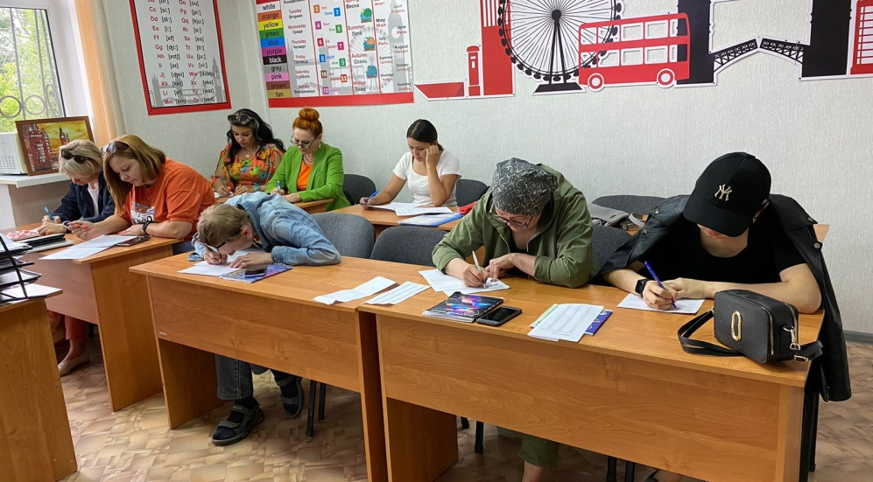
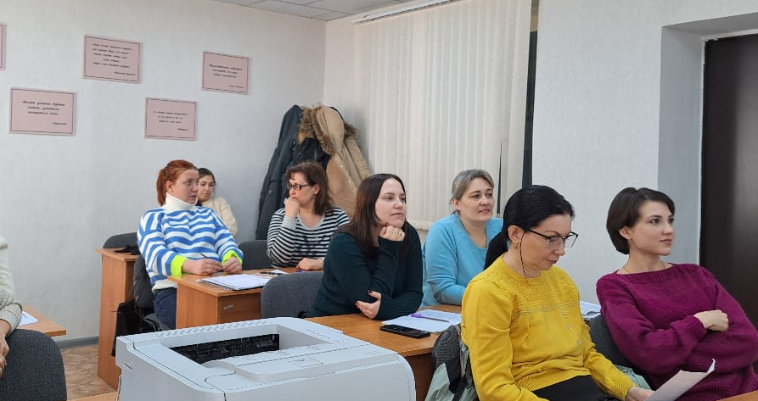
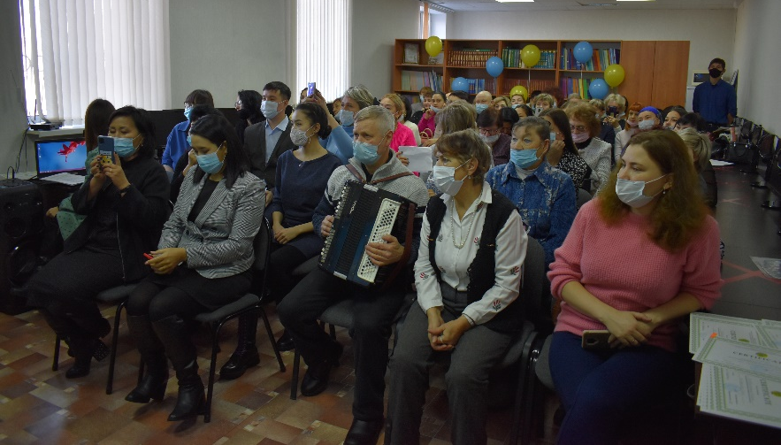
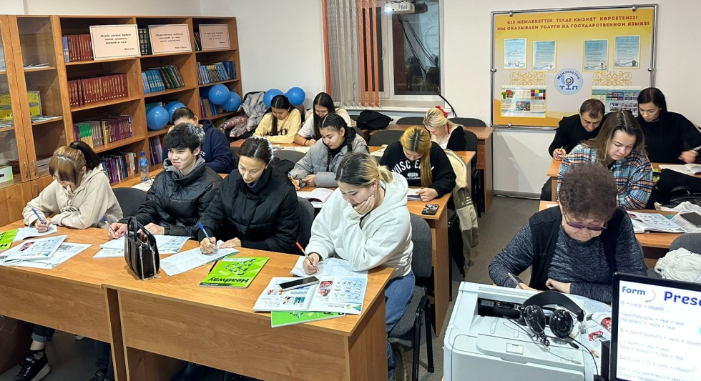
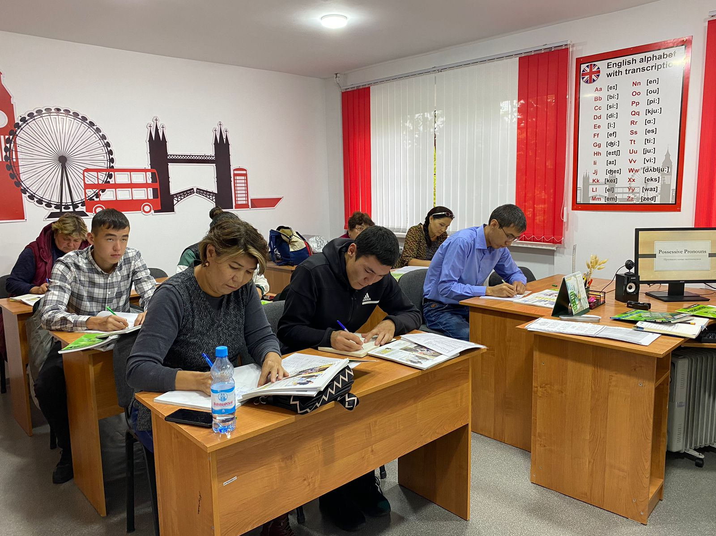
Қазақ, ағылшын, орыс тілі курсының тыңдаушылары
Қазақ тілі
Орыс тілі
Ағылшын тілі

Slide 9
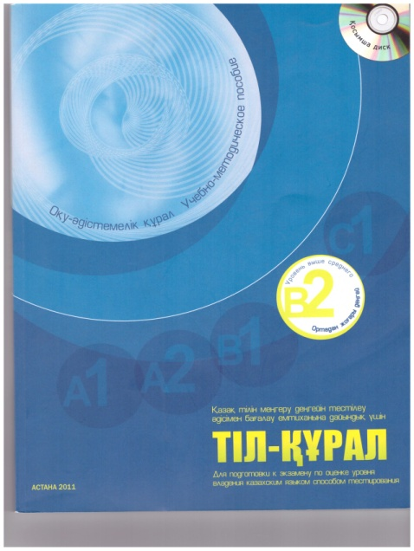
Орталықта мемлекеттік тілді оқыту ҚАЗТЕСТ стандарты негізінде деңгейлер бойынша оқыту бағдарламасы негізінде бейімдеп оқытылады

Slide 10
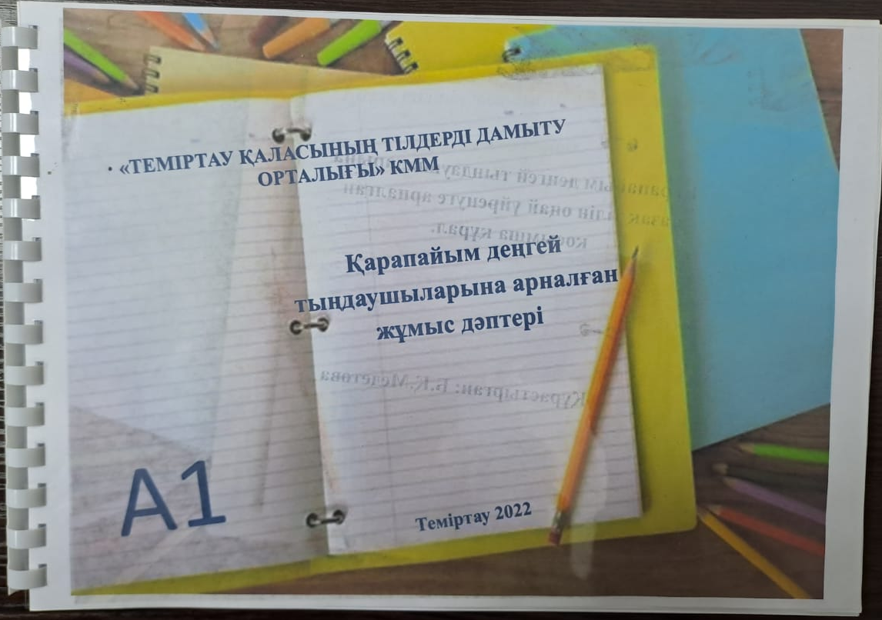
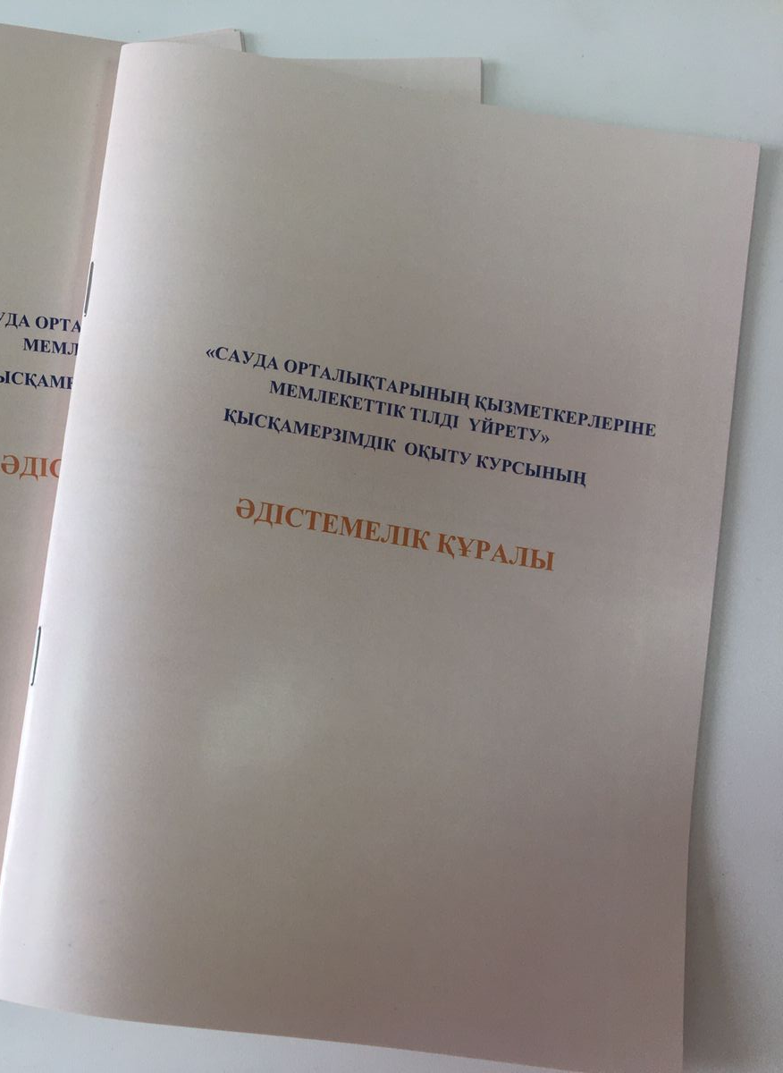
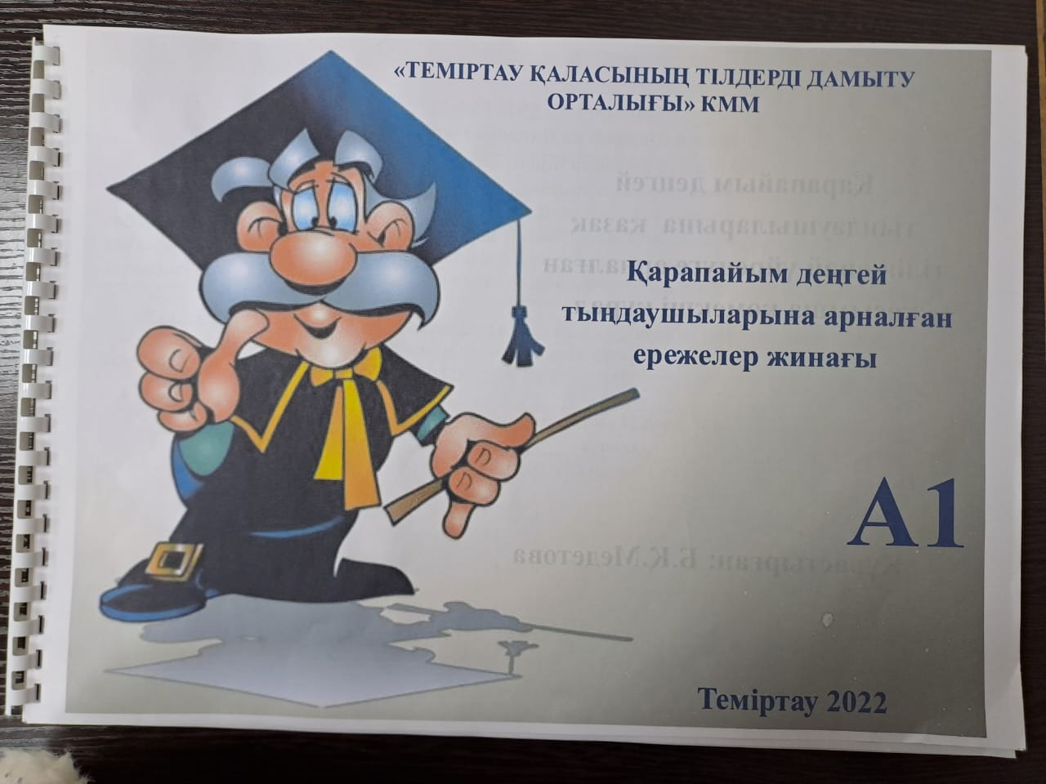
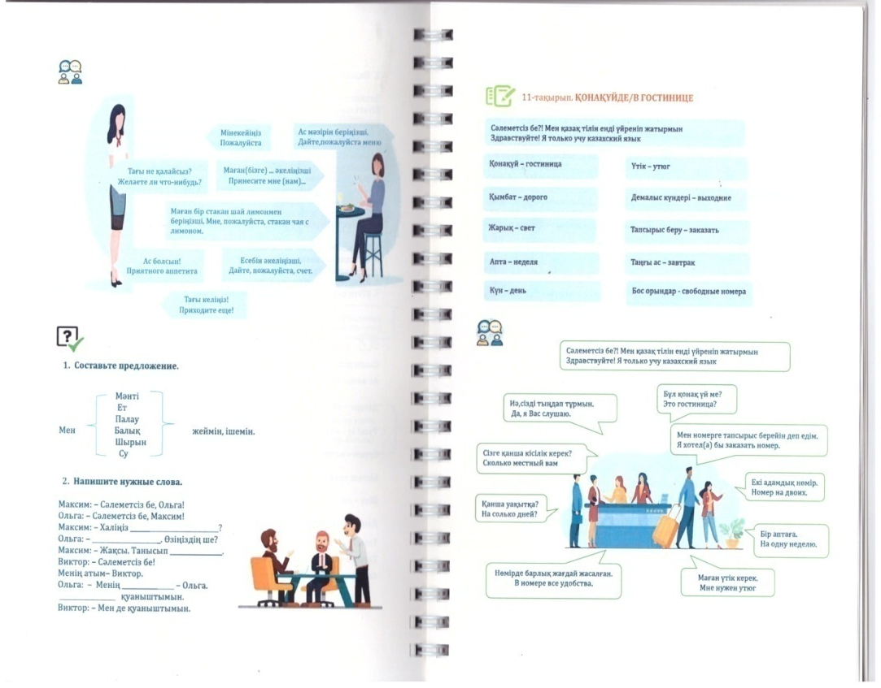
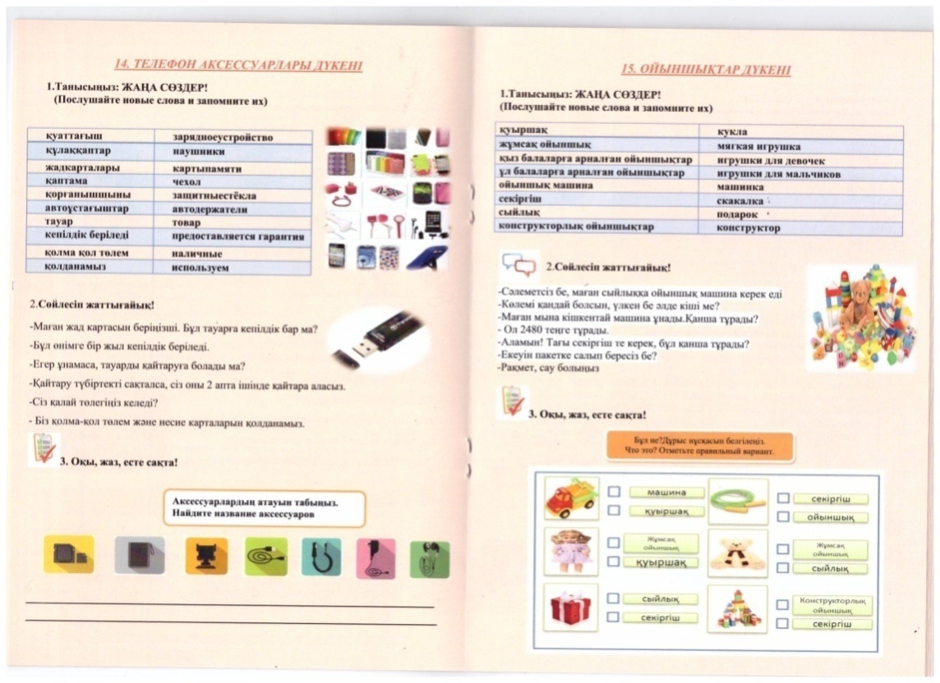
Деңгейлеп және ҚЫСҚАМЕРЗІМДІК ОҚЫТУ КУРСЫ бағдарламасы негізінде әдістемелік құралдар құрастырылды
NAME
Title or Position

Slide 11
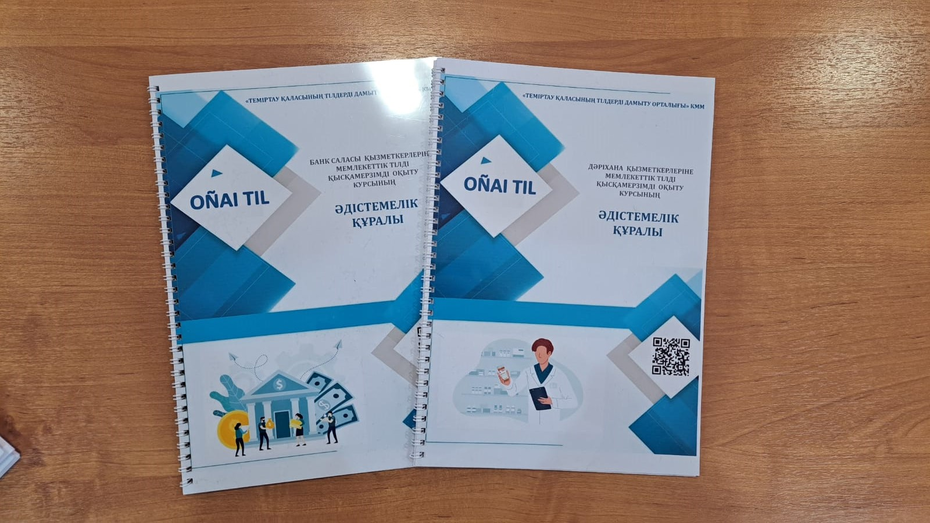
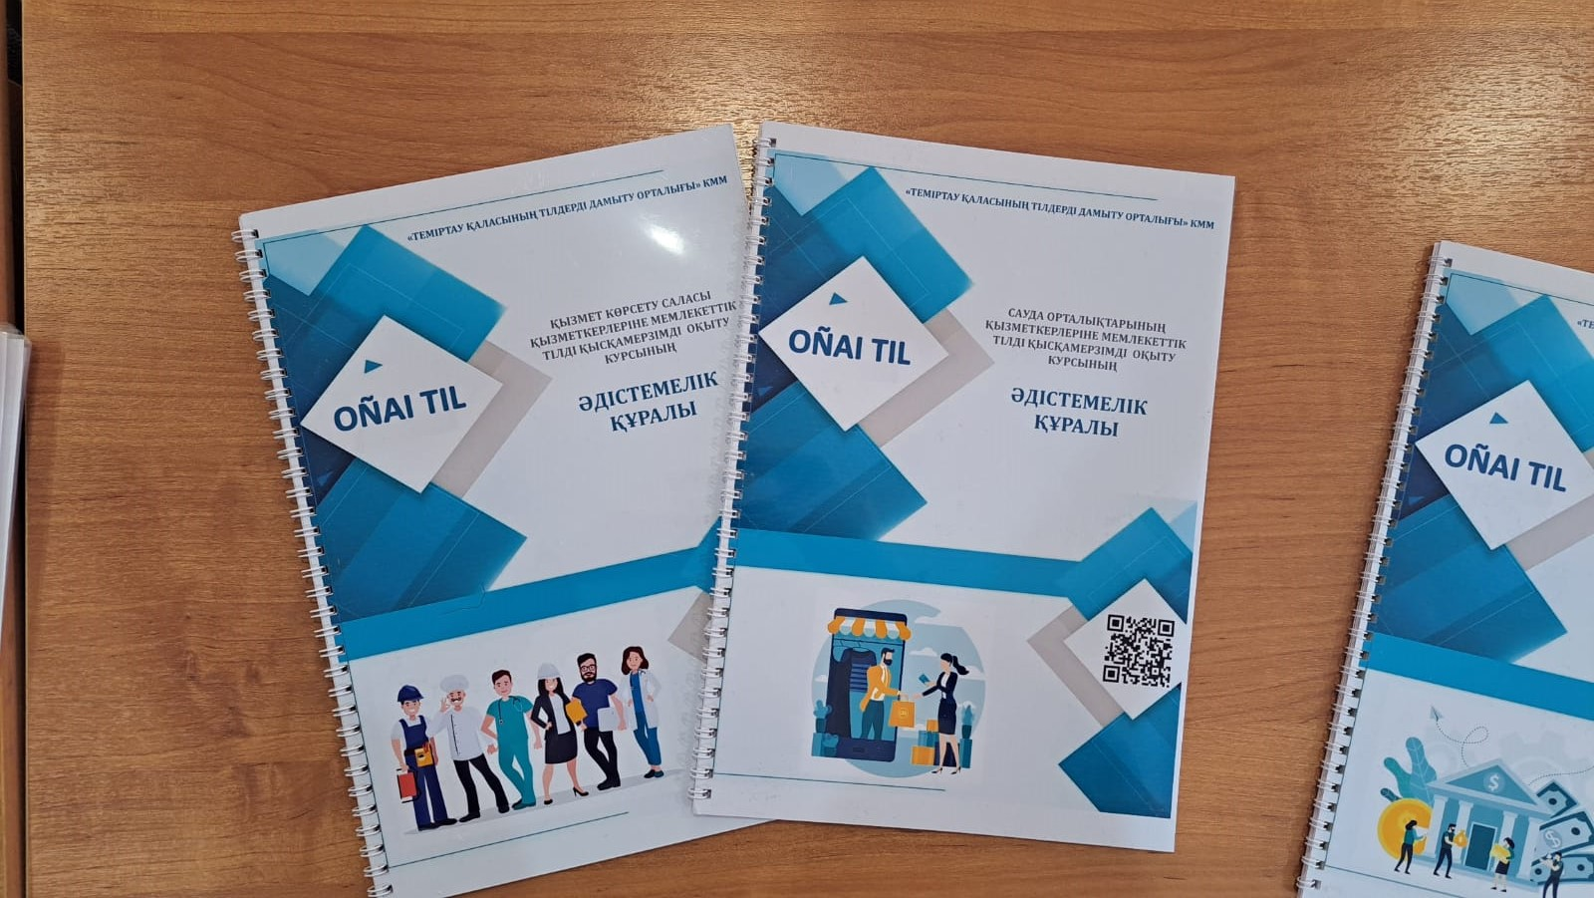

Slide 12
2023 ЖЫЛЫ ҰЙЫМДАСТЫРЫЛҒАН ІС – ШАРАЛАР
№ | Мемлекеттік әлеуметтік тапсырыс аясында өтілетін іс - шара атауы | мерзімі
1 | «Оңай тіл» қазақ тілі кабинеттері жобасы | ақпан - желтоқсан
№ | Іс - шаралар атауы | мерзімі
1 | «Оңай тіл» жобасы – жаңашыл үдеріс нәтижесі» әдістемелік шеберхана | мамыр 2023
2 | «Қазақ» газетіне 110 жыл» дөңгелек үстел | қыркүйек 2023
3 | «Көкте – бұлт, жерде – желмін гулеген» Мағжан оқулары | қазан 2023
4 | «Мен мемлекеттік тілде қызмет көрсетемін» шағын және орта бизнес өкілдері арасында сайыс | қыркүйек 2023
5 | “Тіл-қазына” зияткерлік ойыны | қазан, 2023

Slide 13
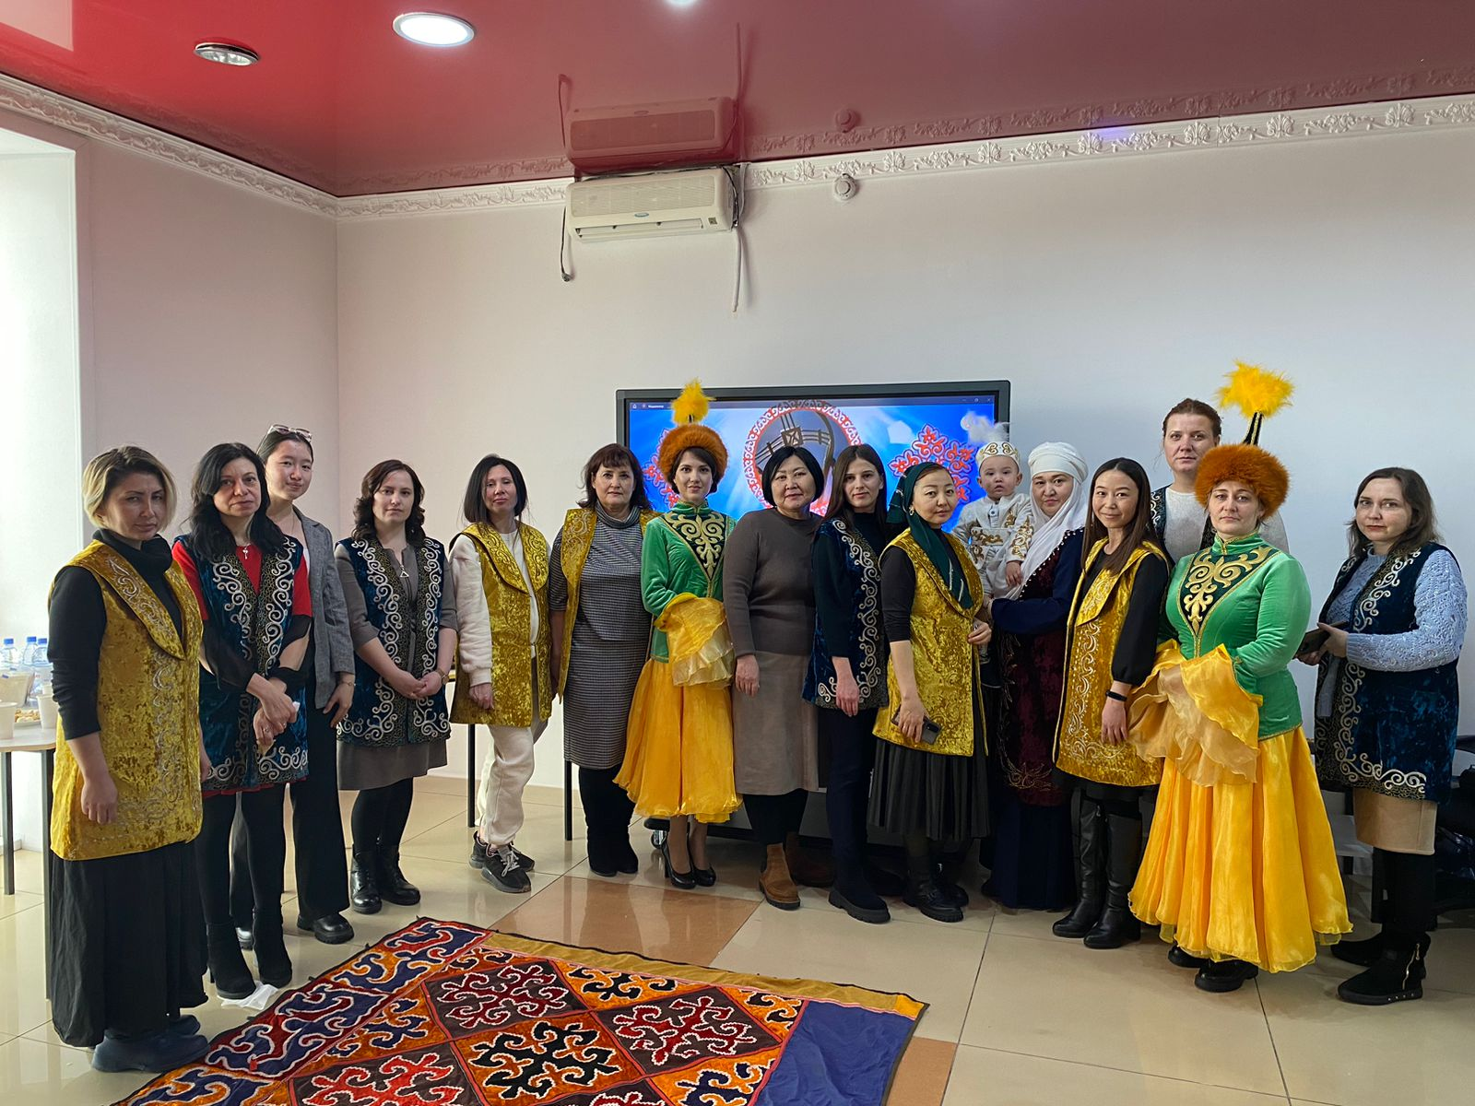
“Оңай тіл” жобасы аясында қысқамерзімді қазақ тілі курсы тыңдаушылары арасында «Наурыз-думан» шарасы
1
2023 жыл, наурыз

Slide 14
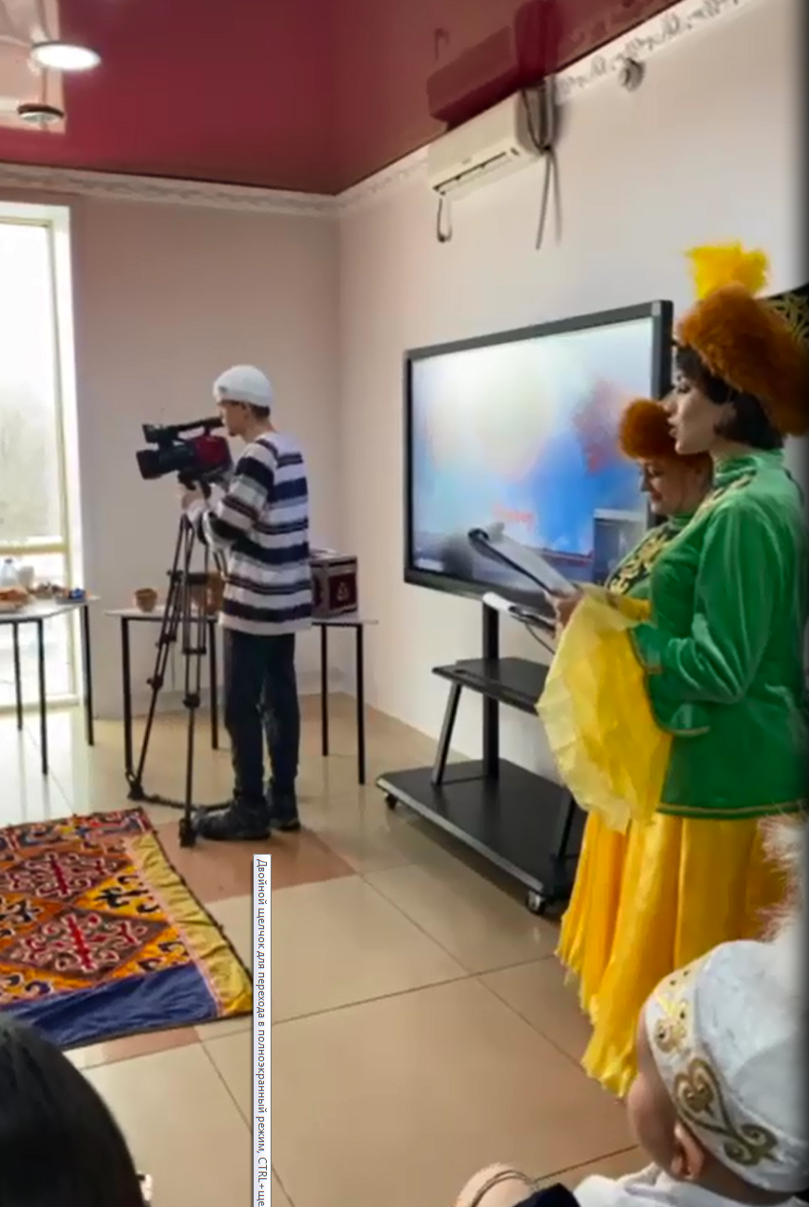
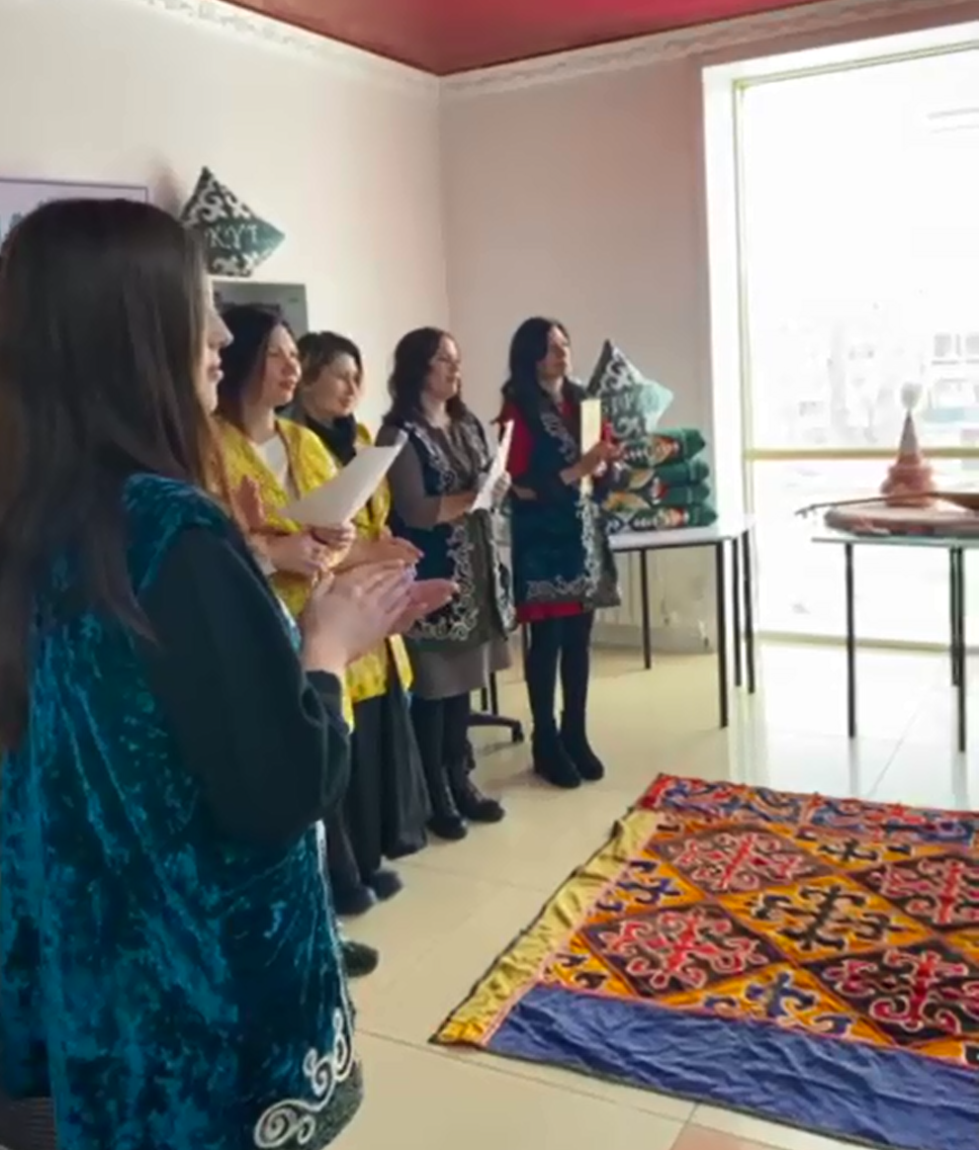
“Оңай тіл” жобасы аясында “Наурыз-думан” шарасы

Slide 15
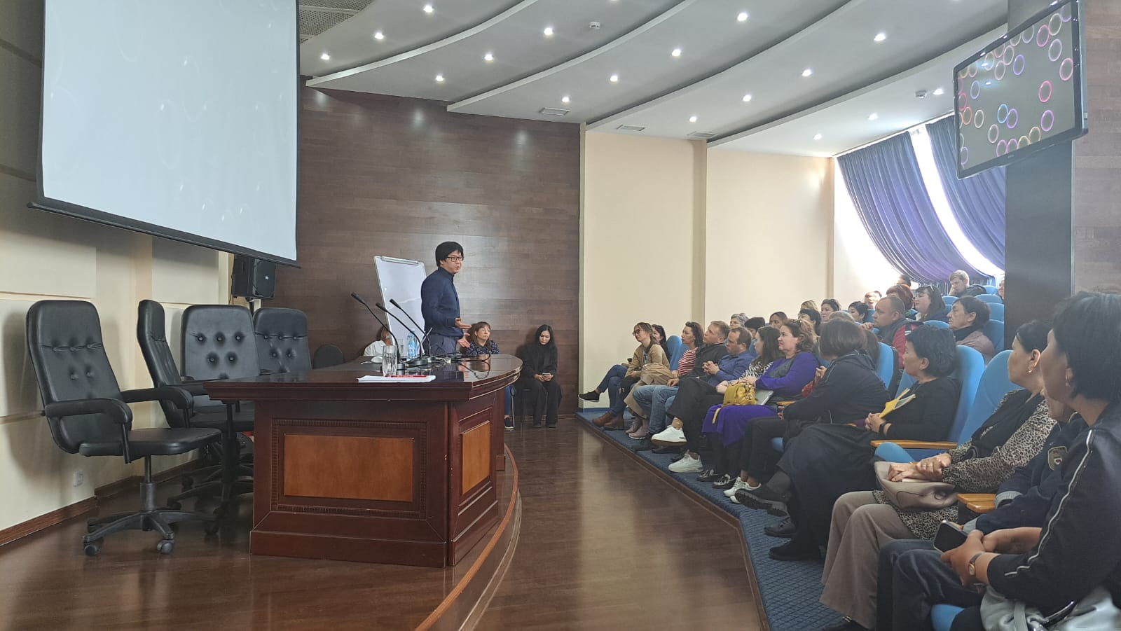
“Оңай тіл” жобасы аясында шеберлік сынып
2
2023 жыл, мамыр

Slide 16
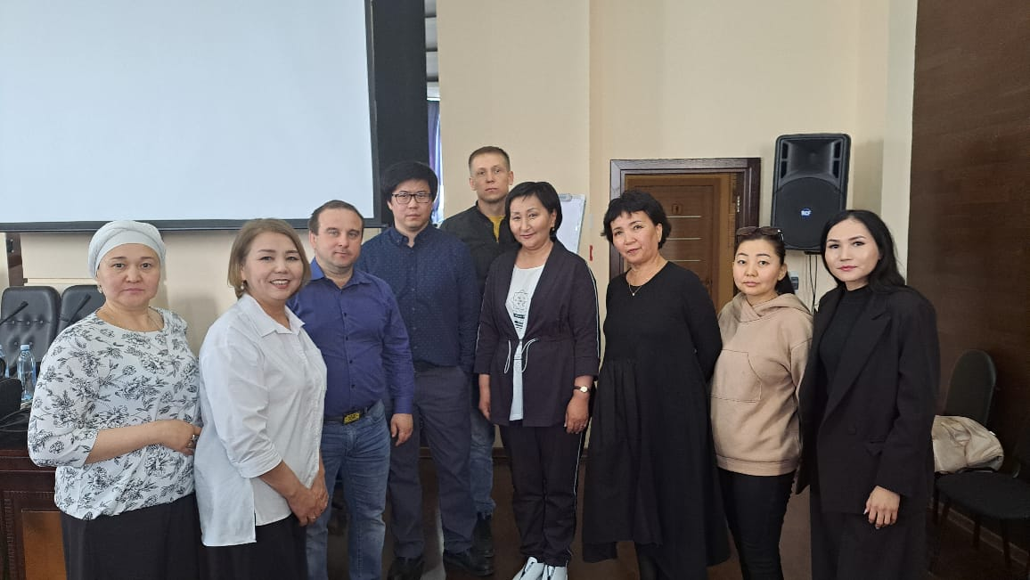

Slide 17
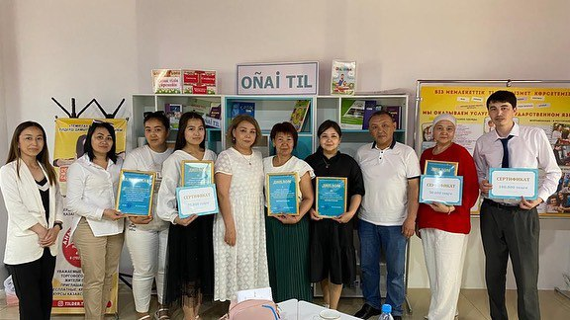
“Үздік әдістеме” сайысы
3
2023 жыл, маусым

Slide 18
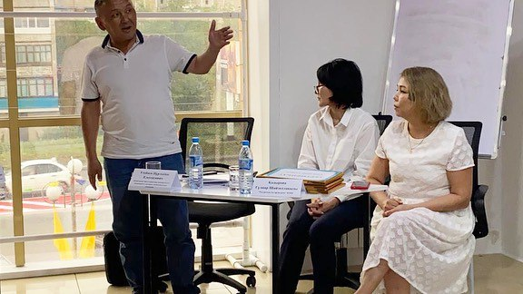
2023 жылғы 9 маусымда «Оңай тіл» жобасы – жаңашыл үдеріс нәтижесі» үздік әдістеме сайысын өткізді
Қазақ тілін үйретудің тиімді әдістемесін ұсына алатын және өзіндік идеясы бар, жаңашыл, креативті мамандарды анықтау, қолдау мақсатында
шағын және орта бизнес өкілдеріне, қызмет көрсету салалары қызметкерлеріне мемлекеттік тілді үйрету тәжірибесімен бөліскісі келетін мамандар арасында

Slide 19
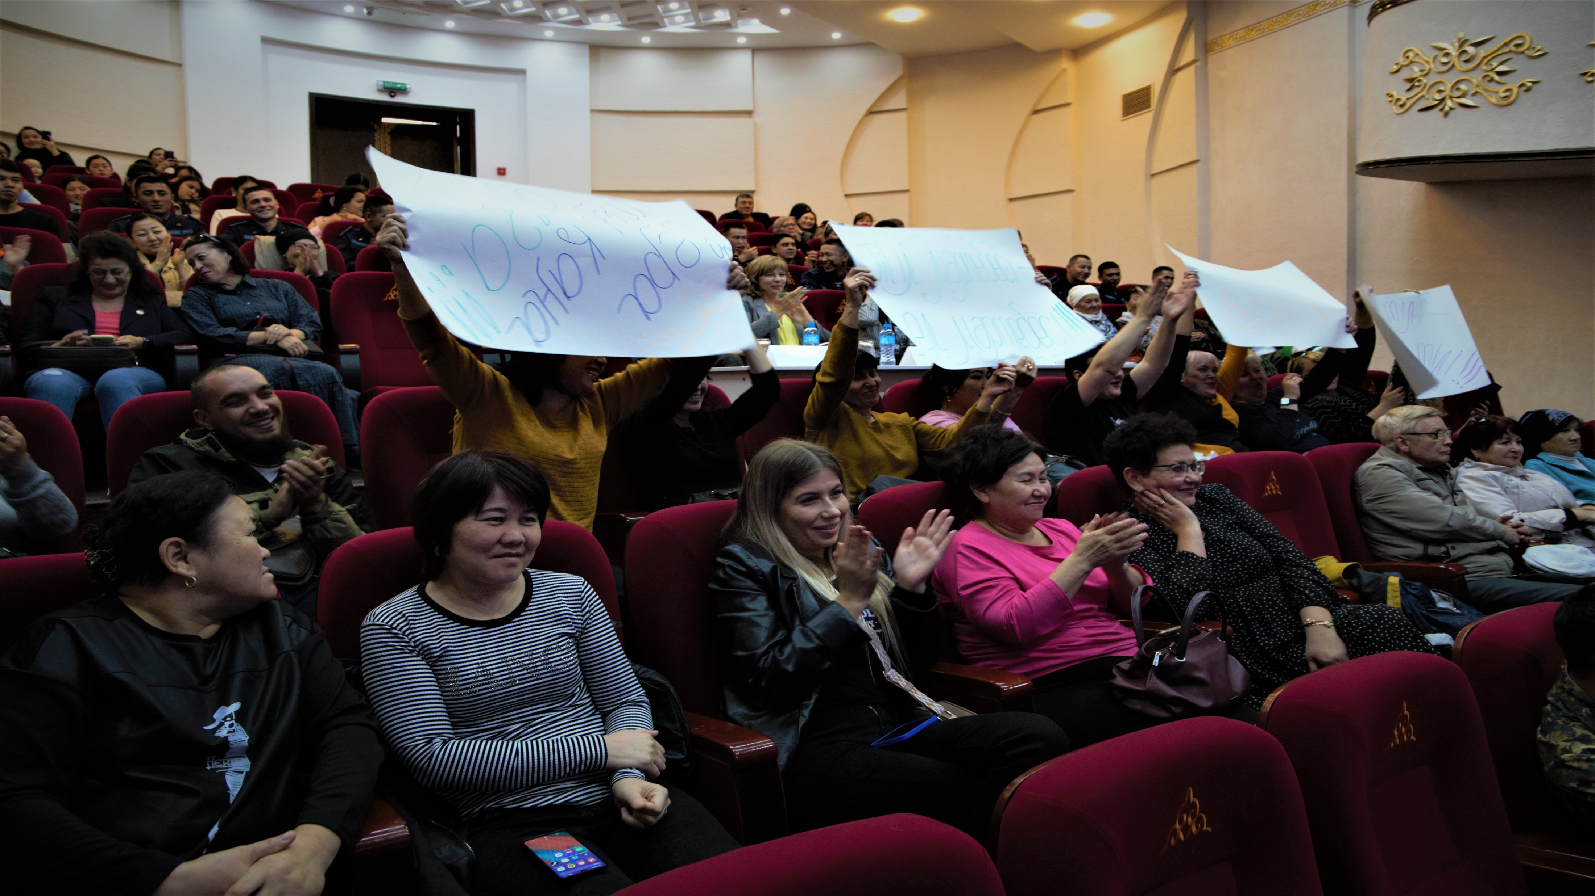
«Мен мемлекеттік тілде қызмет көрсете аламын» сайысы
4
2023 жыл, қыркүйек

Slide 20
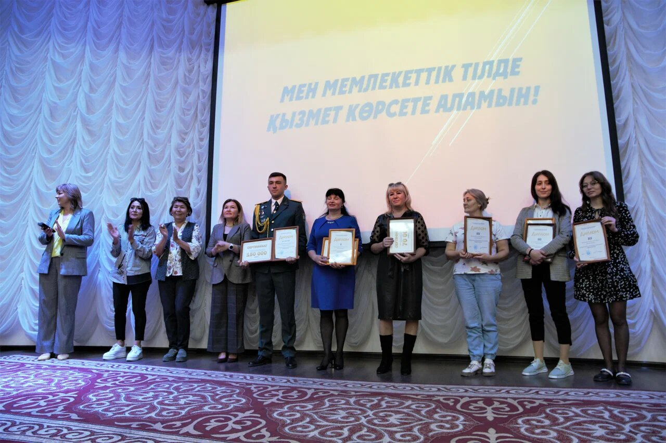
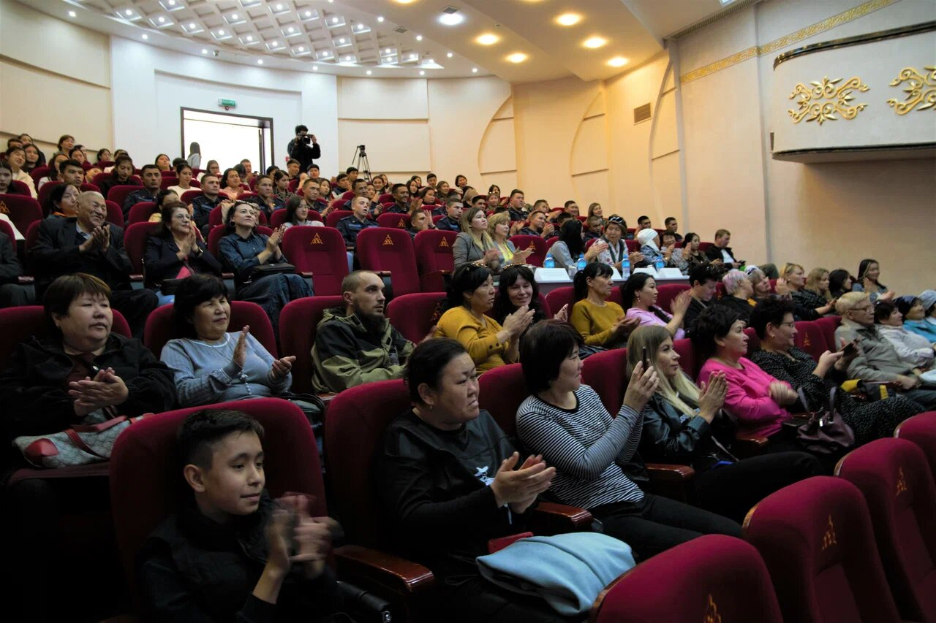
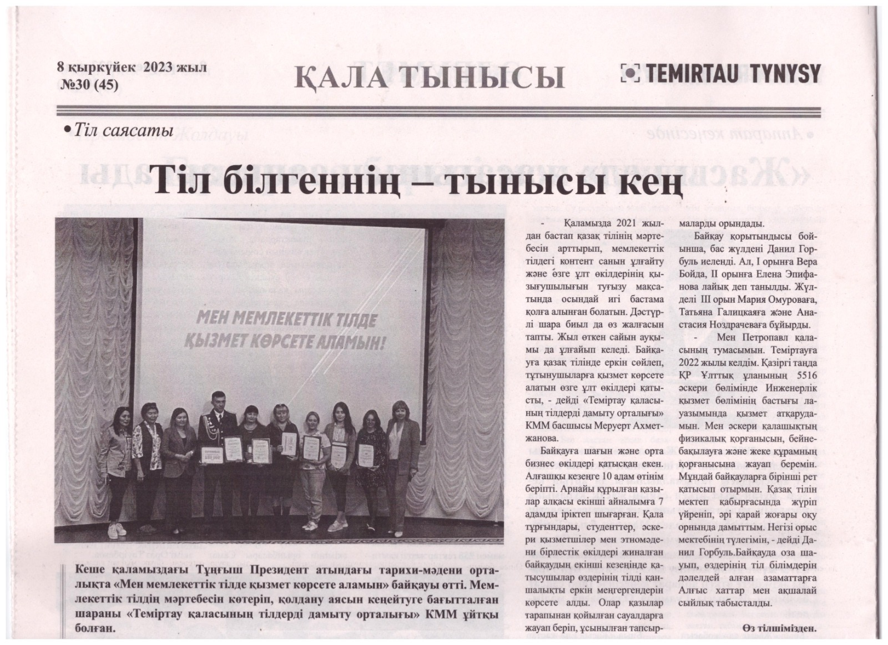
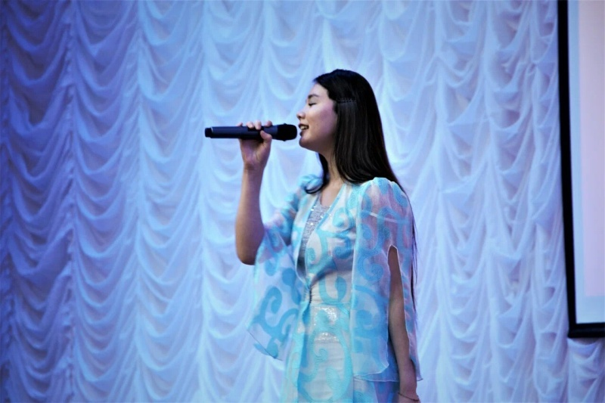
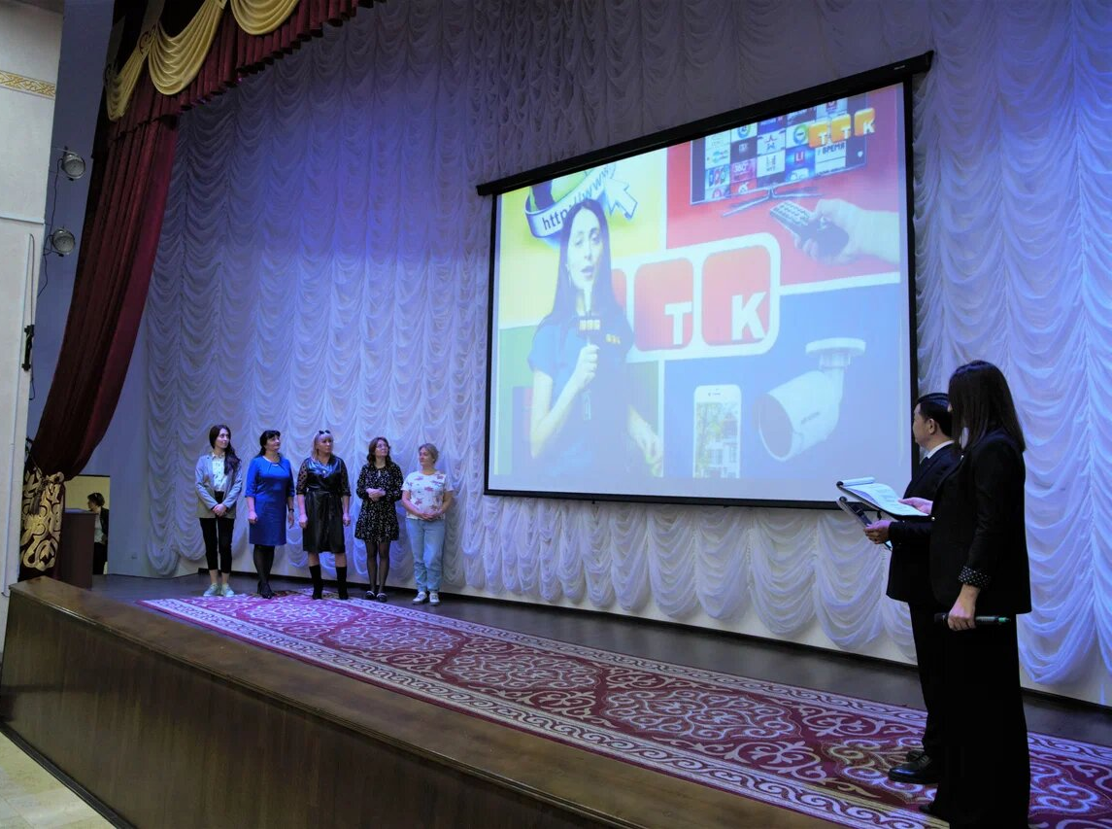
«Мен мемлекеттік тілде қызмет көрсете аламын» сайысы
Шағын және орта бизнес өкілдері, қоғамдық сала қызметкерлері арасында өткен
сайысқа іріктеуден 5 қатысушы өтіп, жүлделі орындарға ие болды

Slide 21
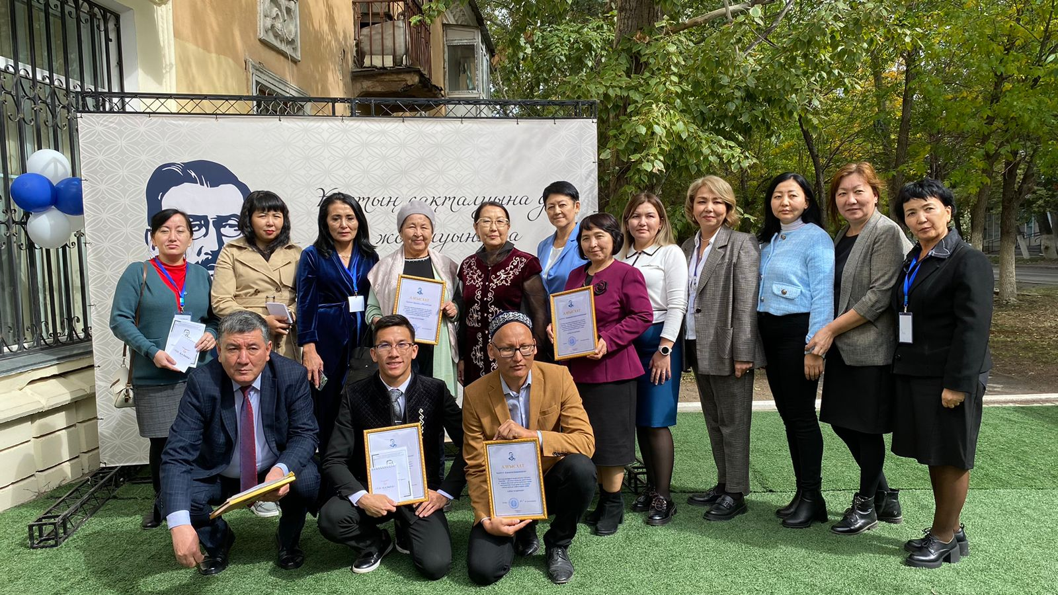
5 қыркүйек - Қазақстан халқы тілдері күніне орай
«Қазақ» газетіне 110 жыл» дөңгелек үстелі
5
2023 жыл, 8 қыркүйек

Slide 22
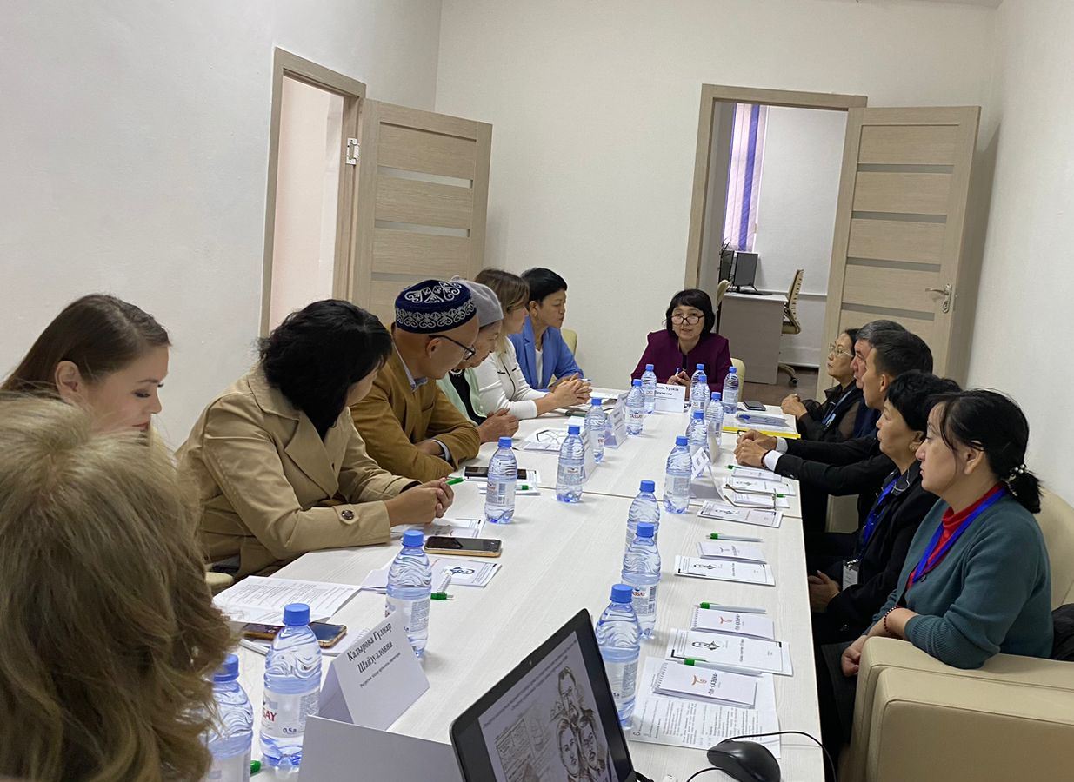
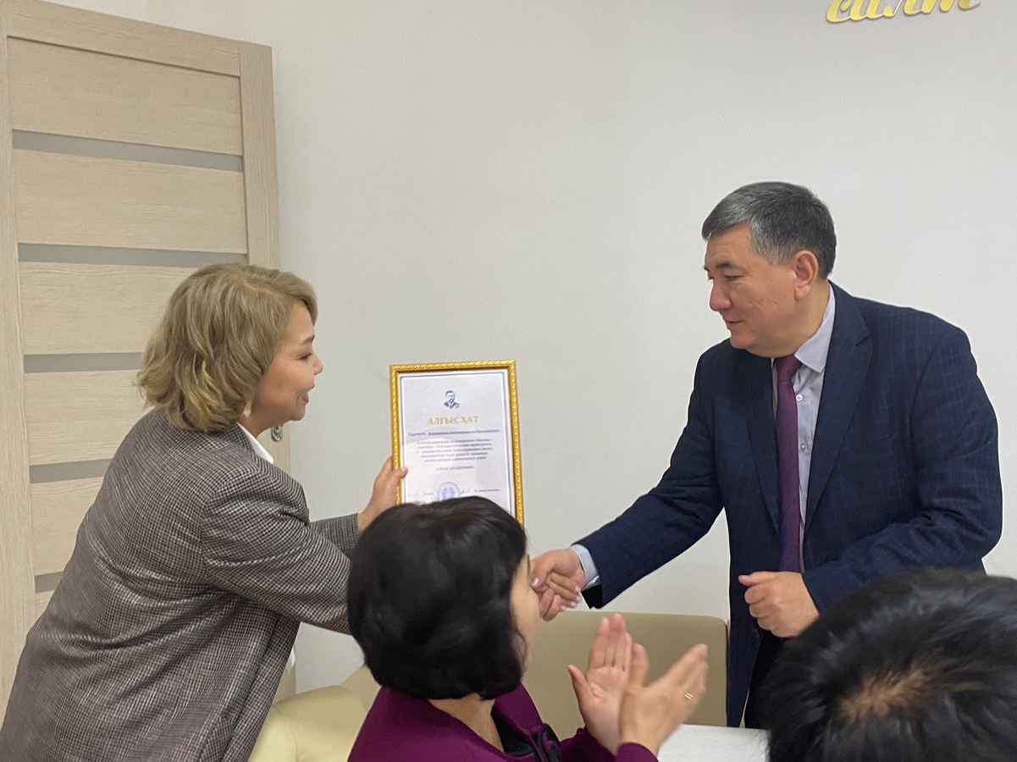
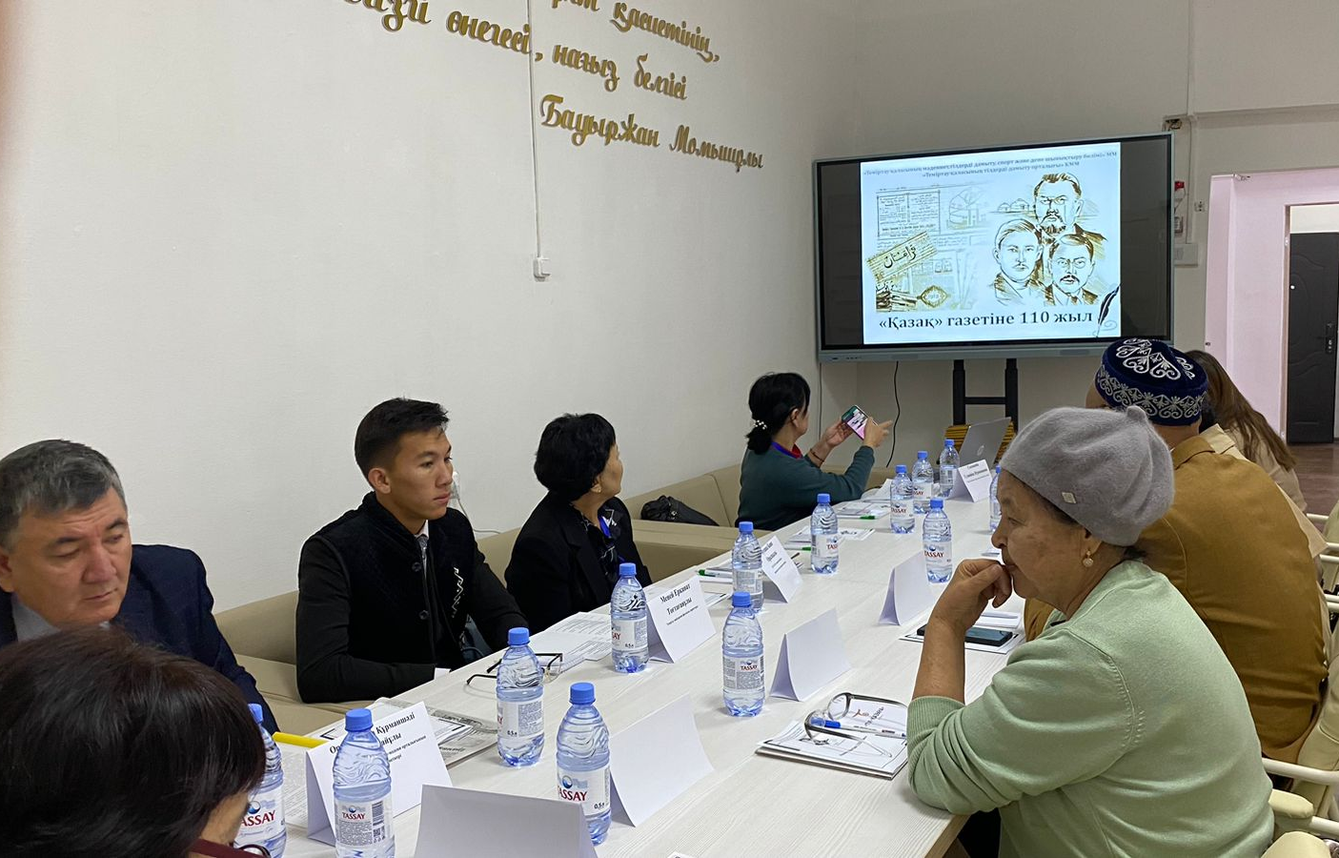
Алаш қайраткері, қазақ тіл білімінің негізін салушы Ахмет Байтұрсынұлының шығармашылық мұрасын дәріптеу, «Қазақ» газетінің 110 жылдығын атап өту мақсатында ұйымдастырылған Теміртау қаласының тіл жанашырлары, қалалық газет-журнал редакторлары, мұражай қызметкерлері, қаланың тілге жауапты мамандары қатысуымен өткен
“ҚАЗАҚ”ГАЗЕТІНЕ 110 ЖЫЛ” ДӨҢГЕЛЕК ҮСТЕЛІ

Slide 23
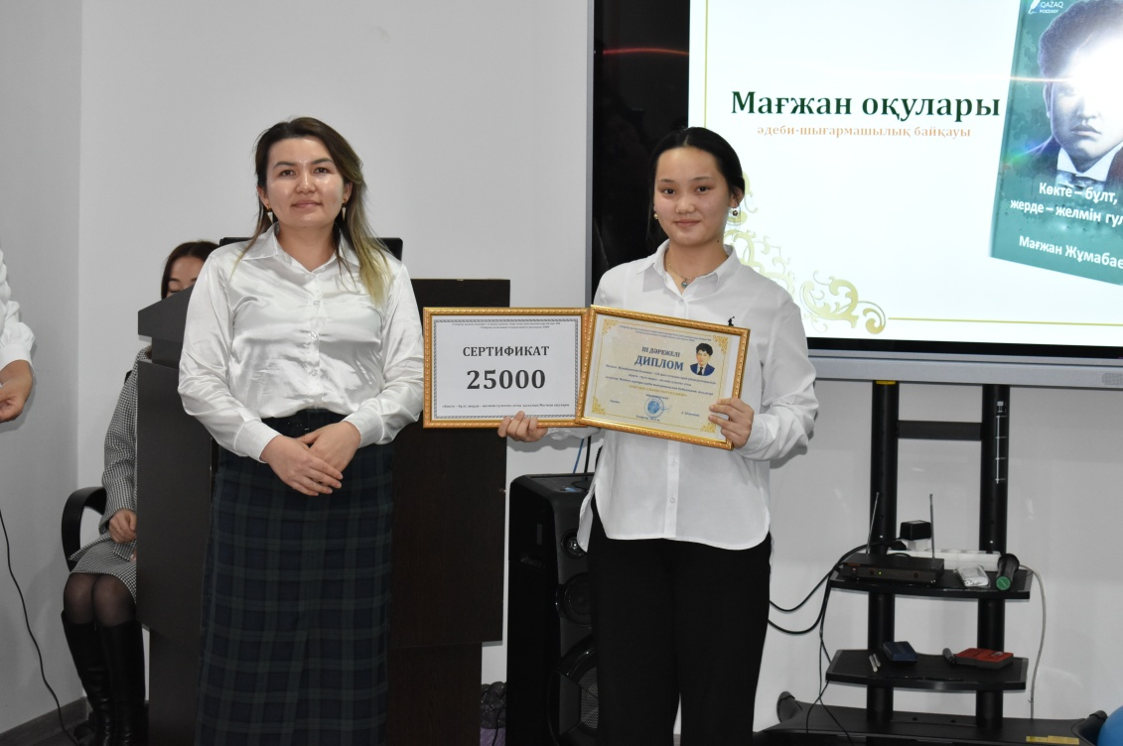
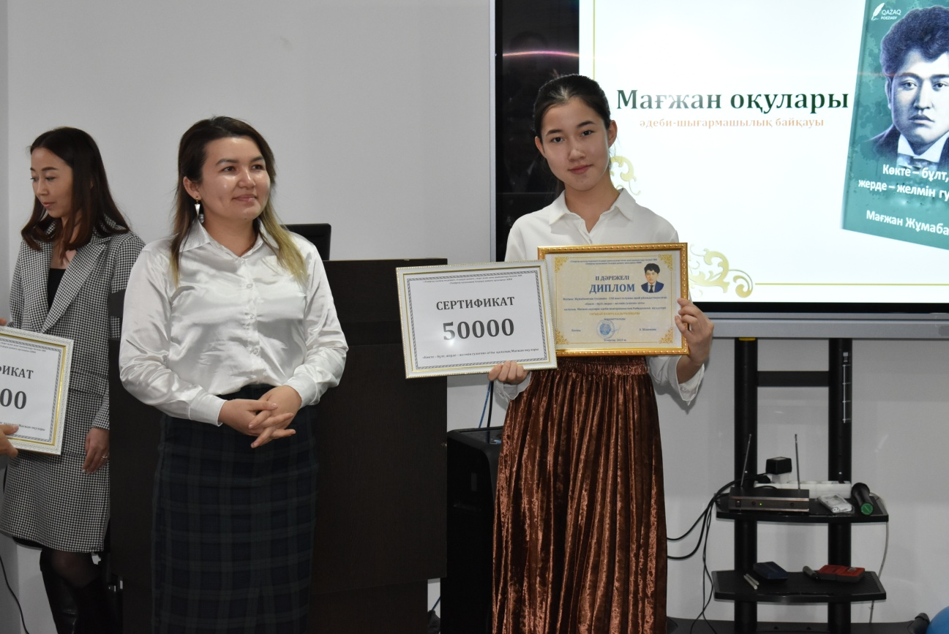
“Көкте - бұлт, жерде - желмін гулеген» атты
Мағжан оқулары байқауы
6
2023 жыл, 30 қазан

Slide 24
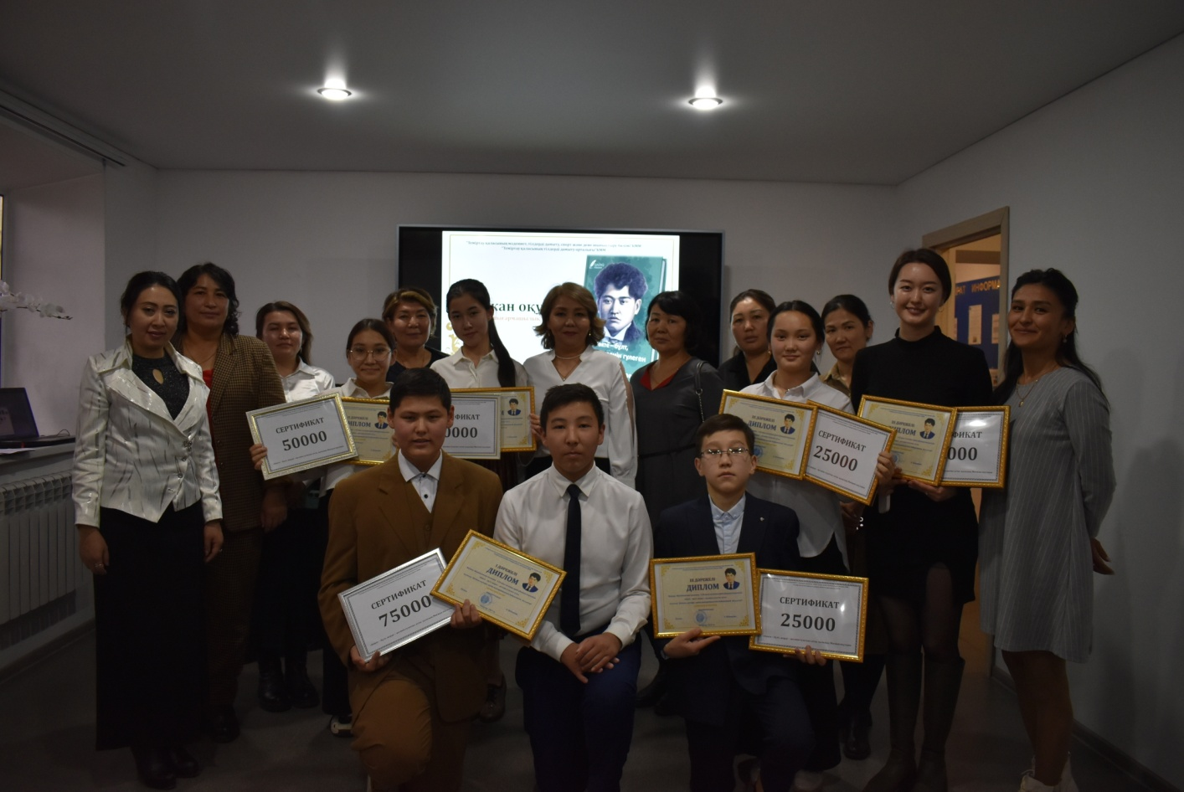
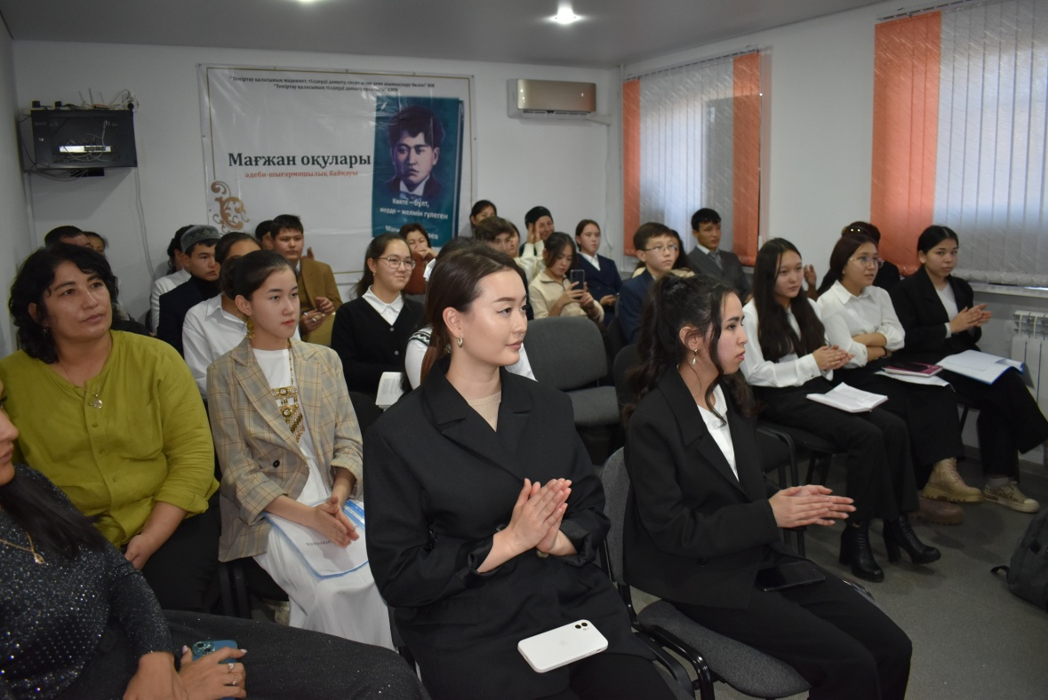
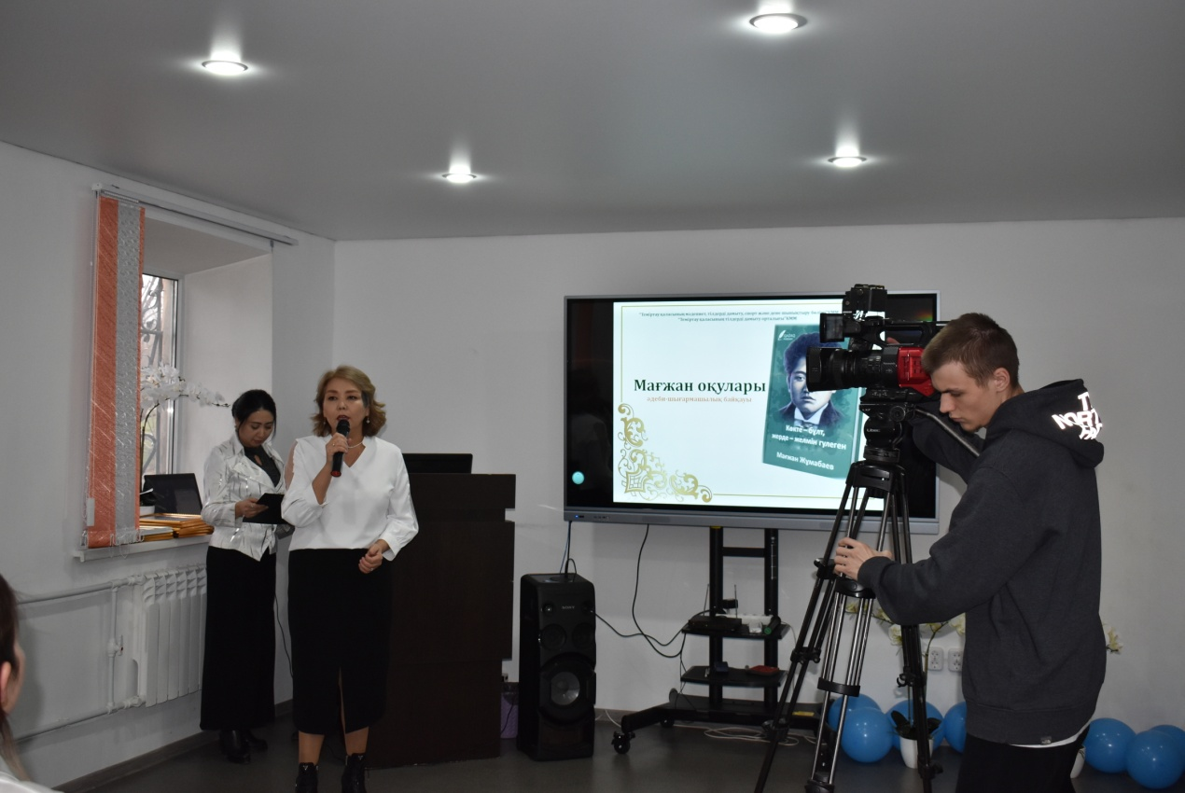
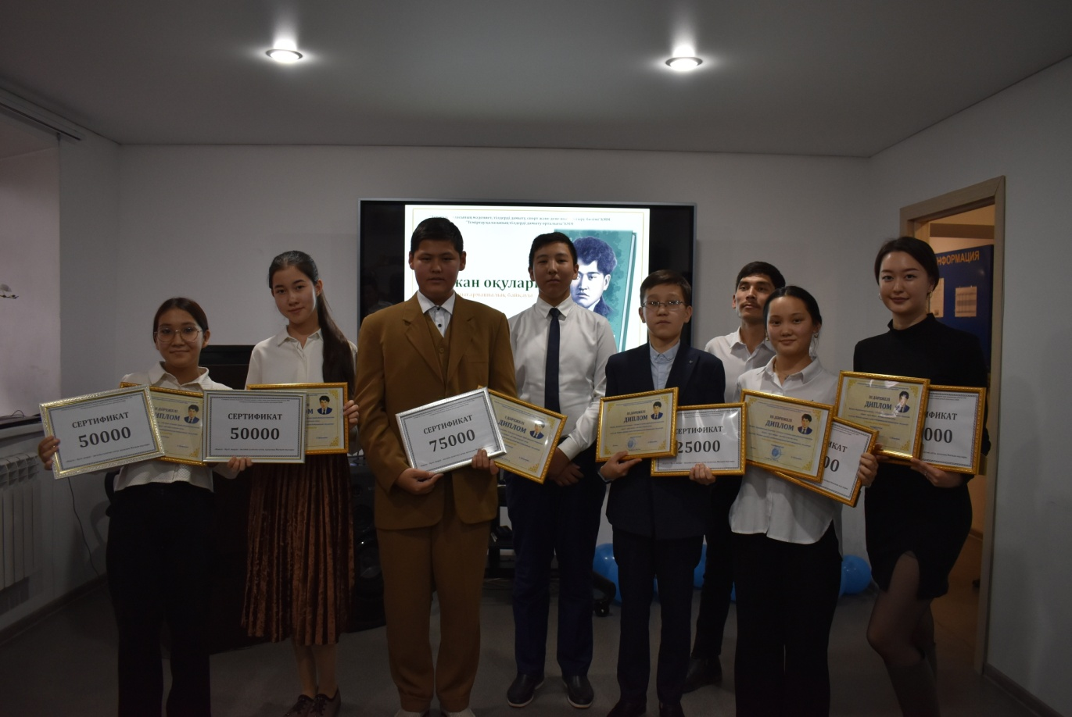
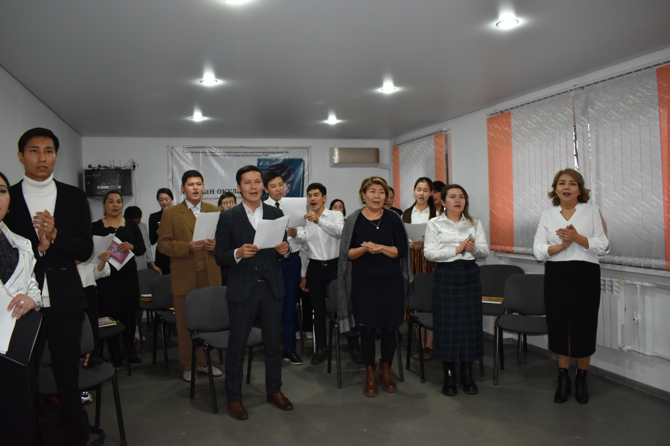
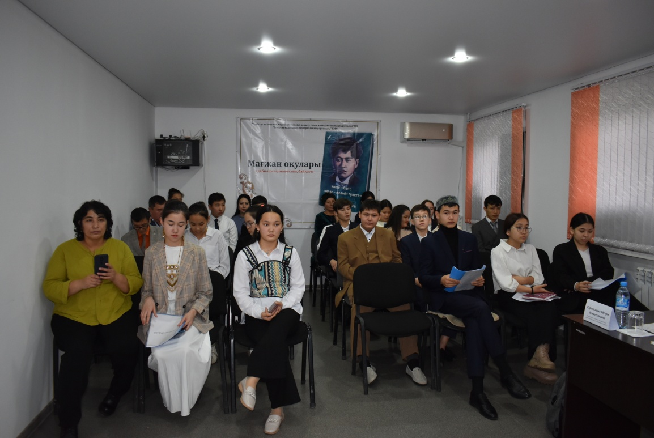
“Көкте - бұлт, жерде - желмін гулеген» атты
Мағжан оқулары байқауы

Slide 25
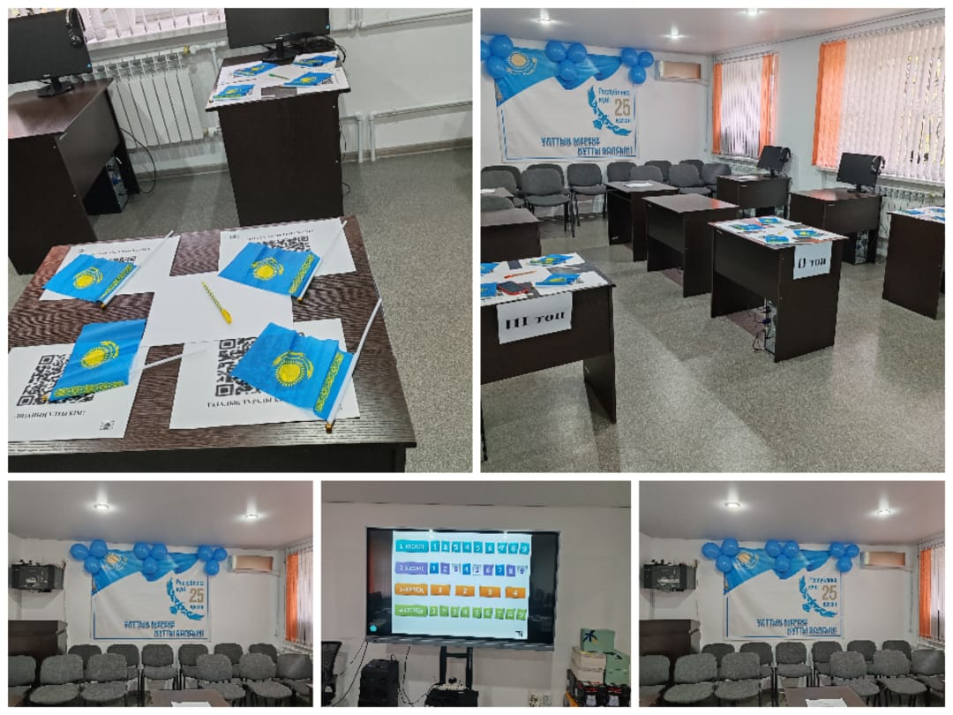
“Тіл-қазына” зияткерлік ойыны
7
2023 жыл, 24 қазан

Slide 26
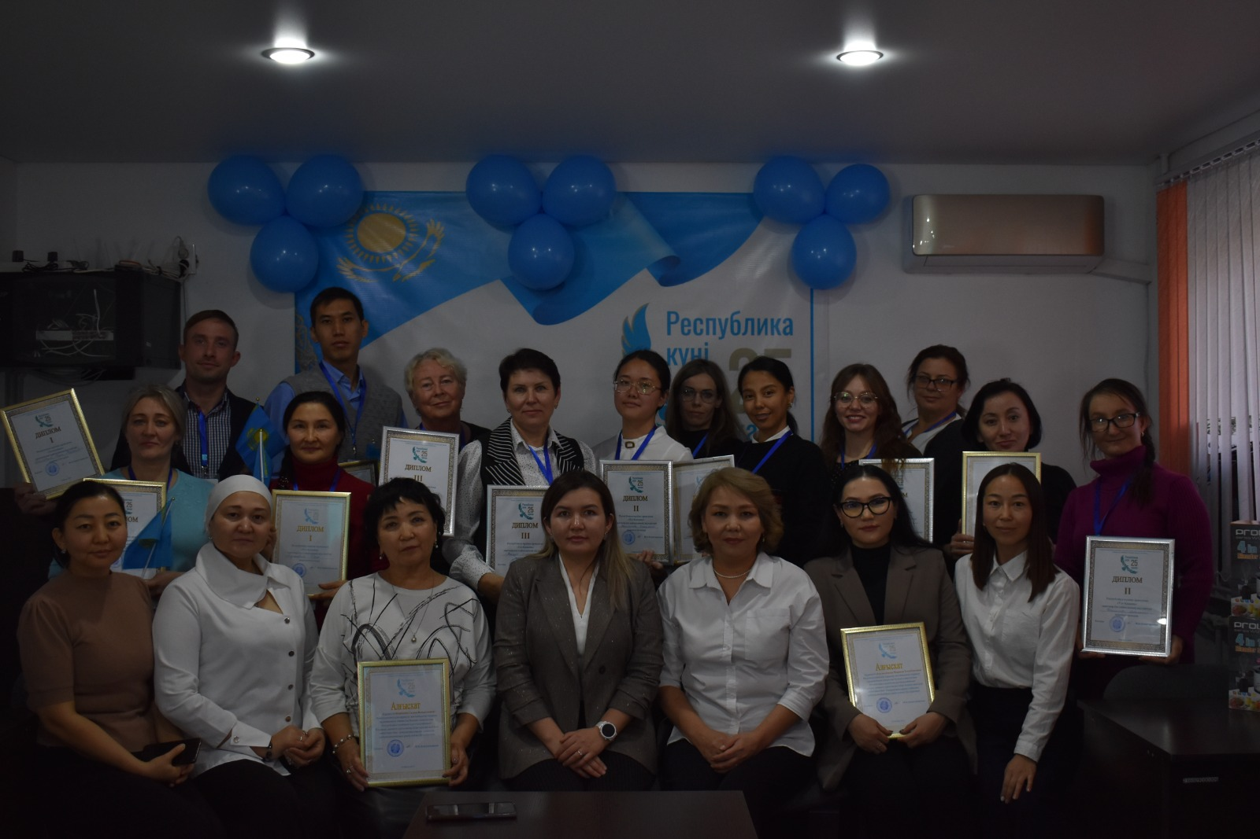
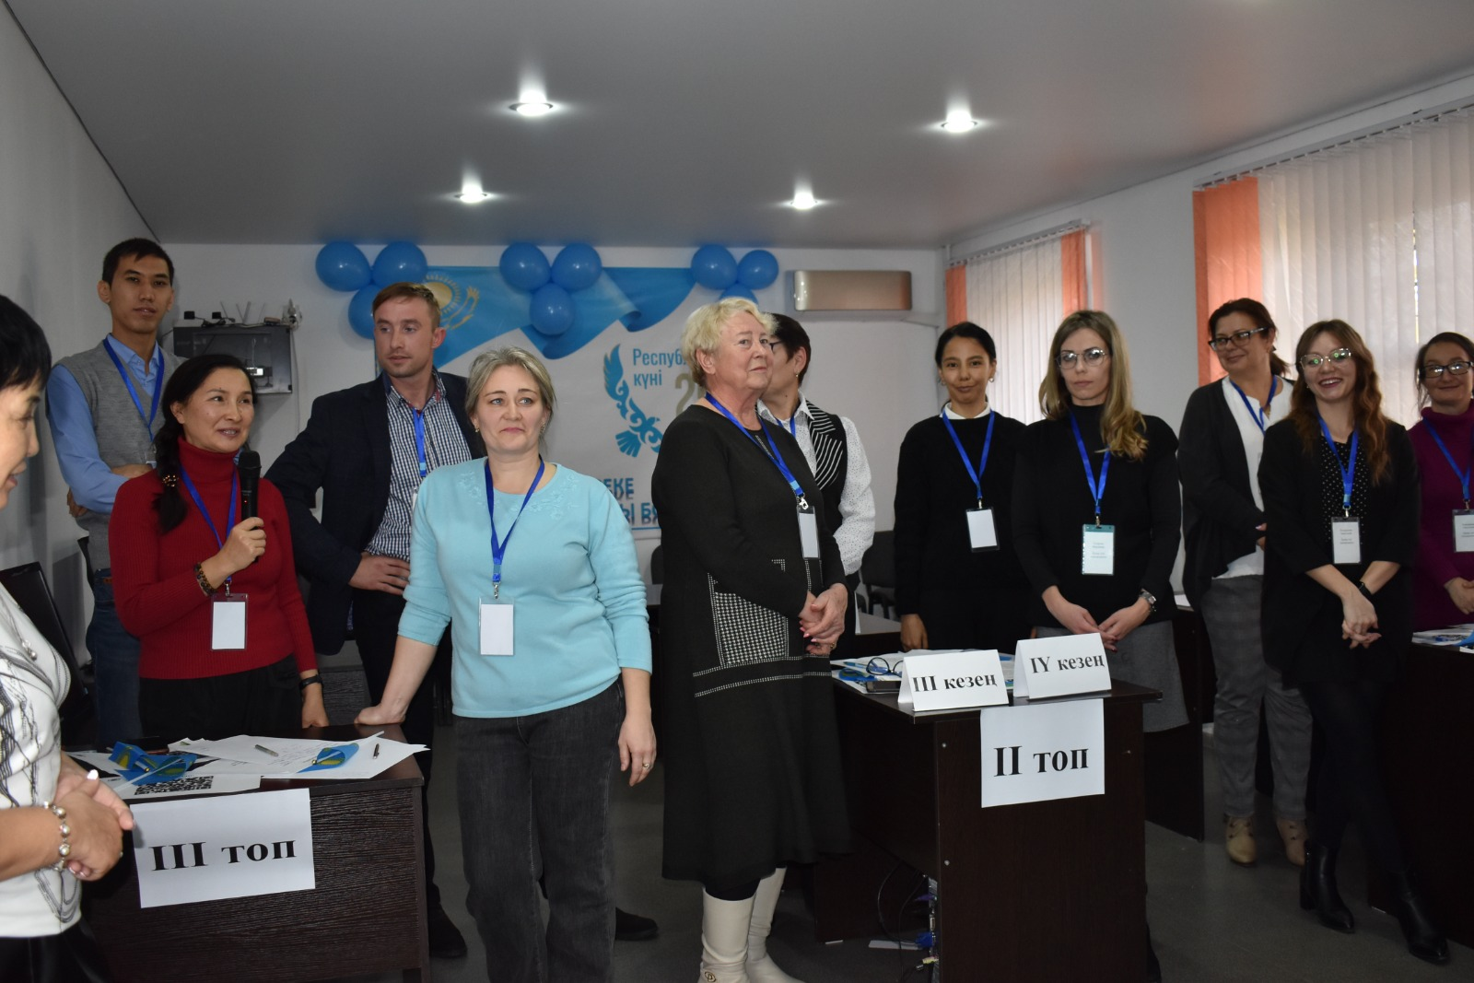
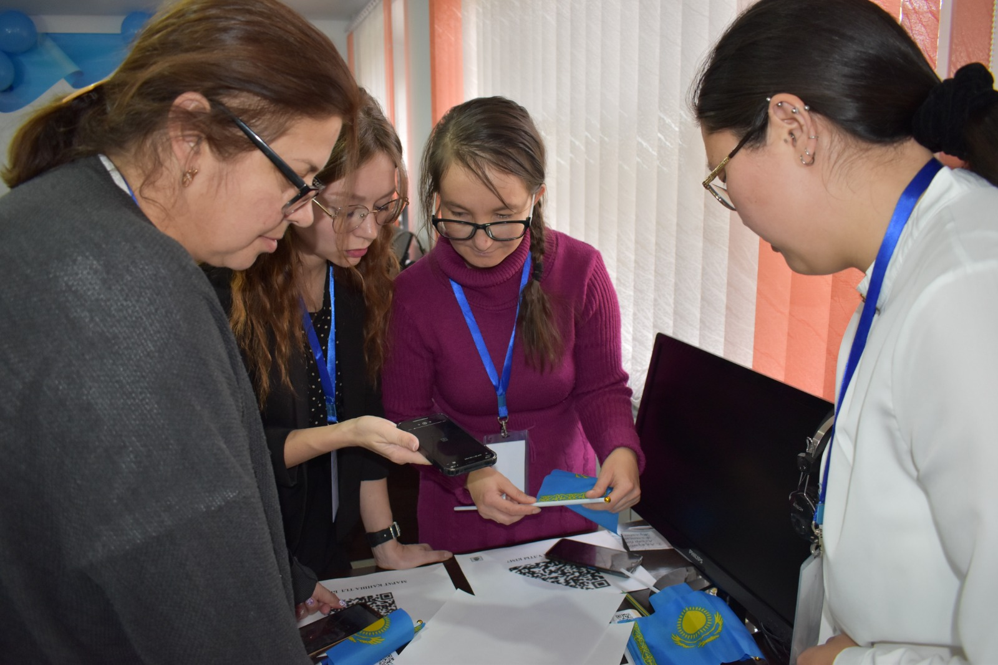
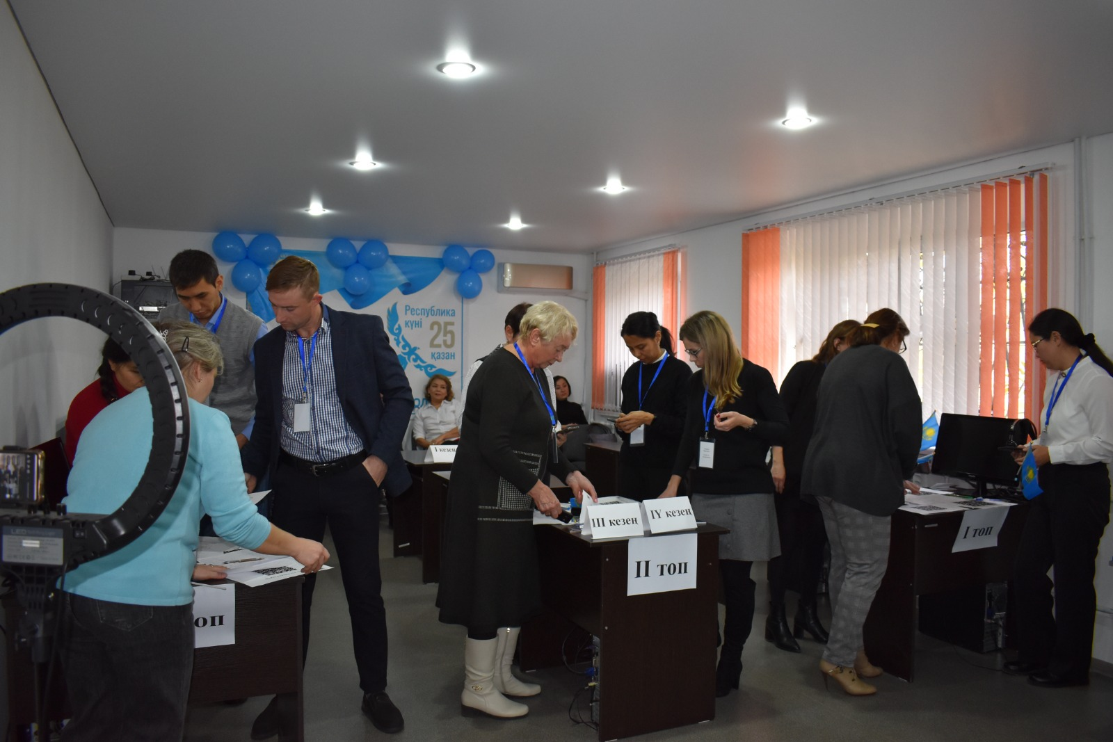
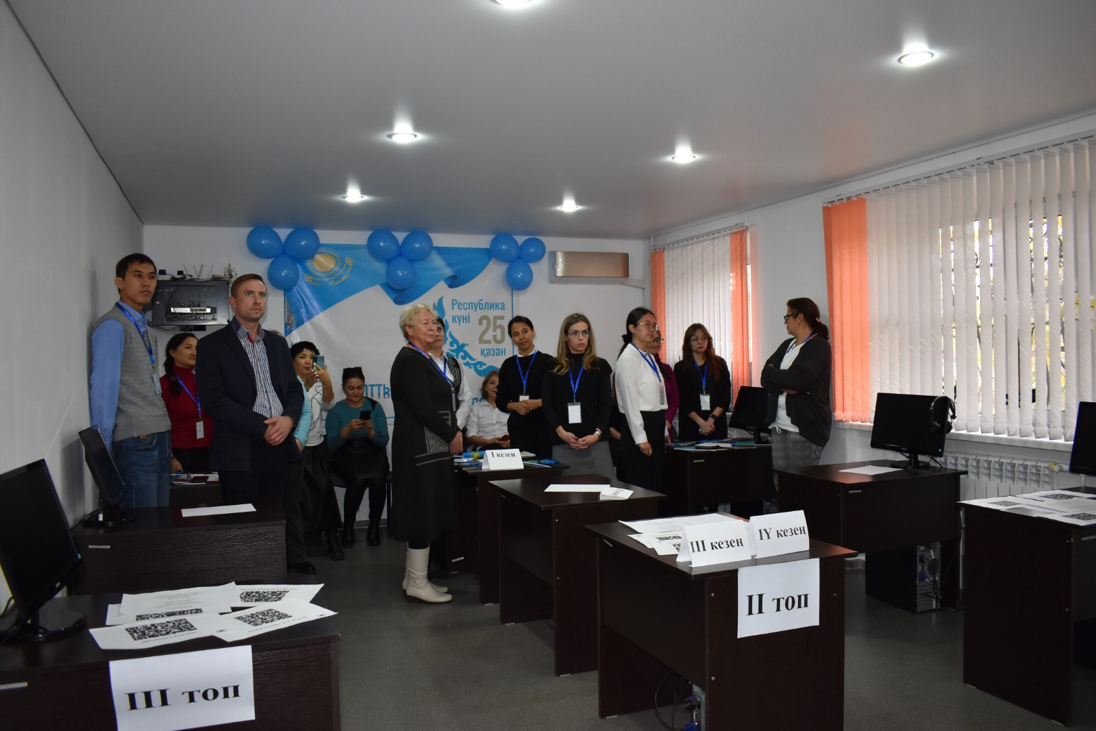

Slide 27
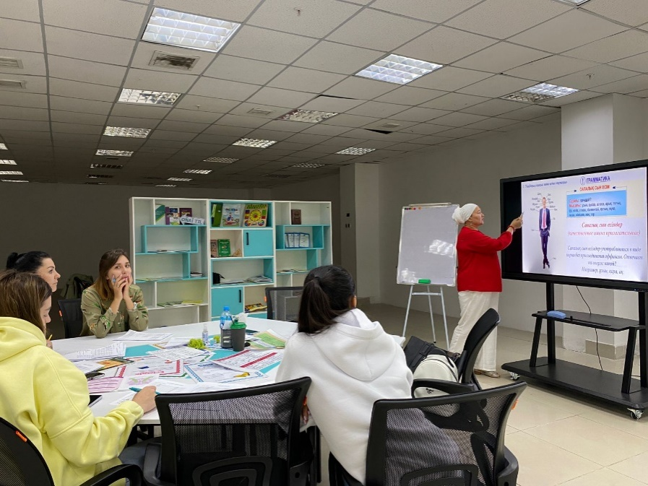
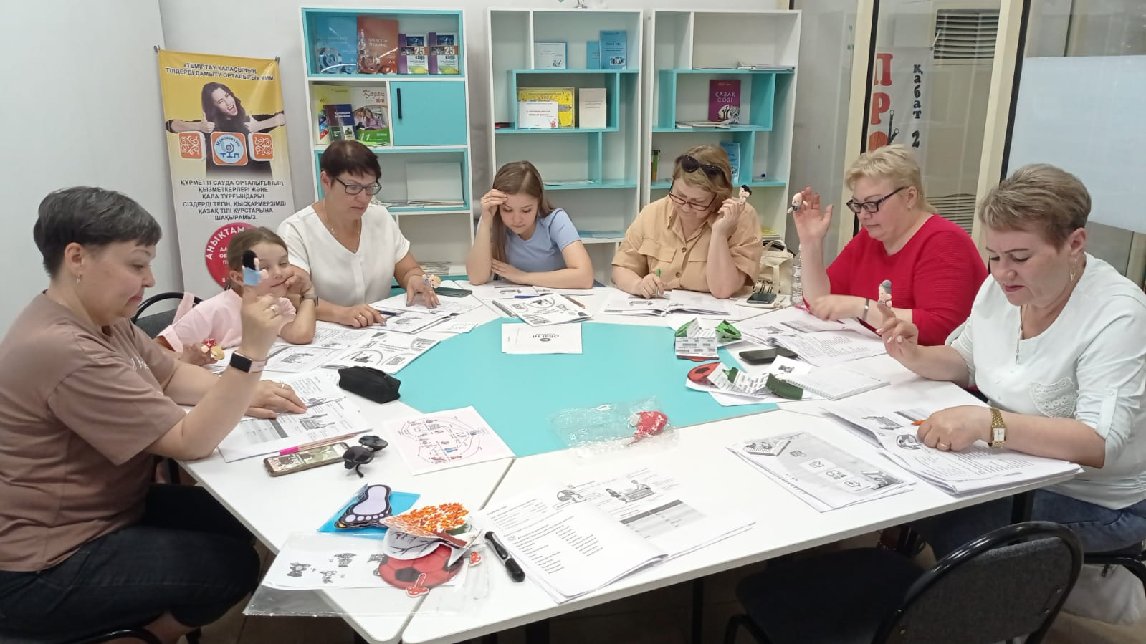
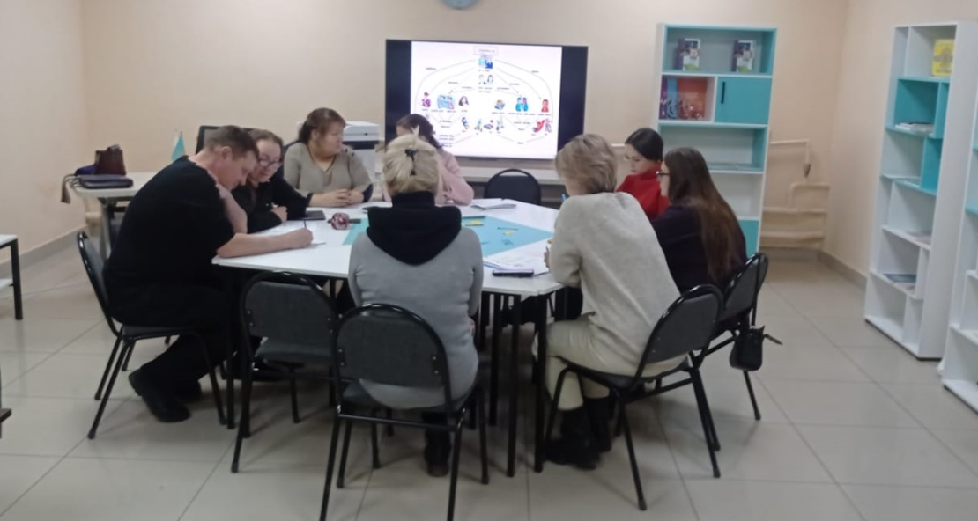
Мемлекеттік әлеуметтік тапсырыс шеңберіндегі “ОҢАЙ ТІЛ” жобасы

Slide 28
Шағын және орта бизнес өкілдері мен қаланың ересек тұрғындарына арналған қысқамерзімді қазақ тілі курсы туралы
АҚПАРАТ
Жобаның мақсаты:
Жобаның міндеттері:
- ірі сауда үйлерінің базасында мемлекеттік тілді оқыту кабинеттерін ашу;
- тіл үйренушілерге қолайлы жағдай жасау (материалдық-техникалық қамтамасыз ету);
- қаланың ересек тұрғындарын мемлекеттік тілді тегін оқыту курстарына тарту.
-тіл үйренушілердің қызмет ететін мекемелерінде қазақша қарым-қатынасқа түсе алуын; -қызметте қажет болған жағдайда тұтынушыларға қазақша қызмет көрсете алуын; -қазақтілді тұтынушылардың қысқа сауалдарына түсініп, жауап бере алуын; -өз саласына қатысты терминдерді түсініп, қолданысқа енгізе білуін;
-қоғамдық орындарда тілдесімге түсе алуын; -тұтынушыларға қызмет көрсету барысында қысқаша әрі нақты ақпарат бере алуын көздейді.
.

Slide 29
“ТЕМІРТАУ ҚАЛАСЫ ТІЛДЕРДІ ДАМЫТУ ОРТАЛЫҒЫ” КММ «ОҢАЙ ТІЛ» ЖОБАСЫНА 2022-2023 ЖЫЛҒА БӨЛІНГЕН ҚАРЖЫ
№ | Атауы | Орындаушы (2022 жыл) | Қаржы (2022 жыл) | Орындаушы (2023 жыл) | Қаржы (2023 жыл)
1 | «Оңай тіл» жобасы | ОО «Центр гражданских инициатив" | Бөлінген қаржы: 6214,0 Келісімшарт жасалған сома: 5473,0 Игерілгені: 5473,0 | ЧУ "ORKEN 2018" | Бөлінген қаржы: 14132,0 Келісімшарт жасалған сома: 11357,0 01.10.2023 ж игерілгені: 9016,0

Slide 30
2022-2023 жж. аралығындағы қысқамерзімді қазақ тілі курсына қамтылғандар
2022 жыл
2024 жылға
ЖОСПАР
300
2023 жыл
500
500

Slide 31
Шағын және орта бизнес өкілдері, сауда орталықтарының қызметкерлеріне, қала тұрғындарына арналған
2021-2023 жж. аралығындағы қысқамерзімді қазақ тілі курсына қамтылғандар туралы мәлімет
№ | «Теміртау қаласының тілдерді дамыту орталығы» КММ | Курсқа қамтылғандардың жалпы саны | Қызмет көрсету саласынан қамтцлғандар саны | Қысқамерзімді курсқа қатысқан мекеме атауы |  |  |  |  |  |  |  |  |  |  |  |  |  |  |  |  |  |  |  |  |  |  |  |  |  | Барлық топ саны
 |  |  |  | “City Centre” СО | «ЦУМ» СО | «Сымбат» сауда үйі | «Евразия» СҮ | «Махаббат» СҮ | «Арна» дүкені | "Корзина" СО | «Одежда»СҮ | «Әлем» СҮ | «Аян Пассаж» СО | ҚарМет | «Банк Центр Кредит» АҚ | «Сәуле» б/б | Жылжымайтын мүлік агенттігі | №8 арнайы мектеп-интернаты | «Биосфера» дәріханасы | Парацельс дәріханалар желісі | Ұлттық статистика департаменті | ЖК | Жедел медициналық жәрдем станциясы | «Жусан банк»АҚ | «ҚазПошта»АҚ | Нотариустар | «ТТК» АҚ | Сөйлесу клубы | Онлайн топ
1 | 2021 жыл | 186 | 186 | 17 | 12 | 13 | 35 | 12 |  | 7 | 52 | 40 |  |  |  |  |  |  |  |  |  |  |  |  |  |  |  |  |  | 15
2 | 2022 жыл | 300 | 140 |  |  | 11 | 67 |  |  | 10 | 12 | 1 |  |  |  |  |  |  | 12 | 16 |  | 11 |  |  |  |  |  |  |  | 26
3 | 2023 жыл | 500 | 64 | 21 |  |  | 11 |  | 6 | 9 |  | 2 | 12 | 38 | 12 | 15 | 15 | 19 |  |  | 60 | 75 | 31 | 4 | 37 | 9 | 17 | 28 | 15 | 37

Slide 32
«ОҢАЙ ТІЛ» ҚАЗАҚ ТІЛІ КАБИНЕТТЕРІ
«Евразия»СҮ
«City Centre» СҮ
«Арна» төсек-орын дүкені

Slide 33
“Оңай тіл” сөйлесу клубы

Slide 34
№ | Тақырыбы | Сілтеме
1 | Сергейдің тіл оқыту курсын аяқтауы | https://www.instagram.com/reel/CzsjyI6ufVc/?utm_source=ig_web_copy_link&igshid=ODhhZWM5NmIwOQ==
2 | Кітапханада | https://www.instagram.com/reel/Czsdl92u_Ny/?utm_source=ig_web_copy_link&igshid=ODhhZWM5NmIwOQ==
3 | Сұлулық салонында | https://www.instagram.com/reel/C0I0ucsspIm/?utm_source=ig_web_copy_link&igshid=ODhhZWM5NmIwOQ==
4 | Аялдамада | https://www.instagram.com/reel/Cz6EI47rE44/?utm_source=ig_web_copy_link&igshid=ODhhZWM5NmIwOQ==
5 | Дүкенде | https://www.instagram.com/reel/Cz6EV3atmlJ/?utm_source=ig_web_copy_link&igshid=ODhhZWM5NmIwOQ==
6 | Банкте | https://www.instagram.com/reel/Cz75zUSMzs4/?utm_source=ig_web_copy_link&igshid=ODhhZWM5NmIwOQ==
7 | Тіс емханасында | https://www.instagram.com/reel/Cz76AKoLwOV/?utm_source=ig_web_copy_link&igshid=ODhhZWM5NmIwOQ==
8 | Азық-түлік дүкенінде | https://www.instagram.com/reel/Cz-XFwXr_x6/?utm_source=ig_web_copy_link&igshid=ODhhZWM5NmIwOQ==
9 | Дәріханада | https://www.instagram.com/reel/Cz-XXjCsGCh/?utm_source=ig_web_copy_link&igshid=ODhhZWM5NmIwOQ==
10 | Мейрамханада | https://www.instagram.com/reel/C0I0euuOpws/?utm_source=ig_web_copy_link&igshid=ODhhZWM5NmIwOQ==
11 | Курсқа жазылу | https://www.instagram.com/reel/C0sru4CruUY/?utm_source=ig_web_copy_link&igshid=ODhhZWM5NmIwOQ==

Slide 35
ТІЛ ҮЙРЕНУГЕ АРНАЛҒАН БЕЙНЕРОЛИКТЕР
Жоба аясында 11 "Қазақ тілін оңай үйрен" бейне роликтері түсіріліп,
әлеуметтік желілерде жарияланды

Slide 36
«Қазақ тілі әліпбиін латын графикасына көшіру» жобасын
іске асыру бойынша атқарылған жұмыстар

Slide 37
2023 жылға арналған «Қазақ тілі әліпбиін латын графикасына көшіру» арнайы жобасын
іске асыру бойынша іс-шаралар жоспары
«Теміртау қаласының тілдерді дамыту орталығы»КММ
№ | Іс-шара атауы | Форматы | Орындау мерзімі | Қаржыландыру көлемі (мың теңге) | Қаржыландыру көздері | Жауапты орындаушылар
1 | 2 | 3 | 4 | 5 | 6 | 7
1 | «Латыннегізді қазақ тілі әліпбиінің жетілдірілген жобасын насихаттау» тақырыбында танымдық сағаттар | Танымдық сағат | Сәуір, шілде, қазан, желтоқсан | Талап етілмейді | - | Сыдыкова Г.Н.
2 | «Оқиық, үйренейік!» айдары (жетілдірілген жаңа әліпби жобасы аясында бейнероликтер жариялау) | Айдар, бейноролик | Айына 1 рет | Талап етілмейді | - | Сыдыкова Г.Н.
3 | «Бүгінгі ой» айдарын әлеуметтік парақшалар арқылы жариялау (әйгілі тұлғалардың қанатты сөздерін жаңа графикада жариялау) | Айдар | Айына 1 рет | - | - | Сыдыкова Г.Н.
4 | Латыннегізді әліпбиді мемлекеттік, мемлекеттік емес ұйымдар қызметкерлерін оқытуға арналған әдістемелік құралдар, оқу құралдарын, жұмыс дәптерлерін әзірлеу | көрнекі материалдар | Жыл бойы | Талап етілмейді | - | Сыдыкова Г.Н.
5 | «Латын - караоке» | Онлайн-караоке | Екі айда 1 рет | Талап етілмейді | - | Сыдыкова Г.Н.
6 | 5 қыркүйек - Қазақстан халқы тілдері күніне орай «Қазақ» газетіне 110 жыл» дөңгелек үстелі | Дөңгелек үстел | Қыркүйек |  |  | Ахметжанова М.Б. Сыдыкова Г.Н.
7 | «Латын графикасы бизнесте» ("Оңай тіл" кабинеттерінде бизнес өкілдеріне консультациялық кеңес) | Консультациялық кеңес | Жыл бойы | Талап етілмейді | - | "Оңай тіл" клубы жетекшілері

Slide 38
“Латын-караоке” айдары

Slide 39
“Бүгінгі ой” айдары

Slide 40
“Оңай тіл” қысқамерзімді қазақ тілі курстары мен сөйлесу клубында бизнес өкілдеріне латын графикасы жайлы ақпараттар беріліп отырды

Slide 41
Жетілдірілген жаңа әліпби жобасын таныстыру мақсатында бейнероликтер түсіріліп, әлеуметтік желіде жарияланды

Slide 42
ӘЛЕУМЕТТІК ЖЕЛІЛЕРДЕГІ ЖҰМЫС
2018 жылы орталықтың әлеуметтік желідегі парақшасы құрылып, 1000-нан аса пост жарияланды. Орталық ұйымдастырып келе жатқан «Қазақ тілін үйренейік», «Қызықты ағылшын тілі» айдарлары мен “Оңай тіл” жобасы аясында тіл үйрету бейнеролигі мен қазақ тілін жағдаятты үйрету бейнероликтері жариялануда. Аптаның әр сенбі күні “Оңай тіл” сөйлесу клубы өтуде.
Орталықтың инстаграм парақшасы
Қазақ тілі жағдаятты үйрету бейнероликтері
“Оңай тіл” жобасы аясындағы тіл үйрету бейнероликтері
Орталық сайты
Email
instagram
Байланыс
centr_yazikov@mail.ru
@tilder.temirtau
92-20-10, 87023636970

Slide 43
Tilder.temirtau
Place your screenshot here

